Slide 1


操作系统安全管理的主要目标
（1）依据系统安全策略对用户的操作进行访问控制，防止用户对信息资源的非法访问（窃取、篡改和破坏）。
（2）标识系统中的用户和进行身份鉴别。
（3）监督系统运行时的安全性。
（4）保证系统自身的安全性和完整性。
（5）建立访问控制机制： 自主访问控制、安全标记与强制访问控制、客体重用等。
（6）建立可追究机制：标识与鉴别、可信路径、安全审计等。
（7）建立连续保护机制：系统完整性、隐蔽通道分析、最小特权管理、可信恢复等。
讨论思考: 操作系统安全的主要目标是什么？ 与国家安全有何关联？
《Linux系 统与安全》 天津工业大学软件学院 12/27/2025

Slide 2

1.3 、 Linux系统简介
荷兰计算机科学家Andy Tanenbaum 开发了 类Unix操作系统-Minix ，主要应用于教学实验。
芬兰的大学生Linus Torvalds在Minix基础上 编写了一个操作系统核心软件，并于1991年10月公布为Linux 0.0.2版。随后世界上众多的 Unix爱好者和黑客共同完善了其余部分。
目前有很多商业公司可以免费得到Linux的核心源代码，并加以包装和改进后形成自己的产品， 即Linux发行套件(distribution)。
当前公开发行的Linux内核(Kernel)版本是2.6 。发行套 件版本则和具体的套件有关，如RedHat套件流行的版 本为9.0。
第17页
《Linux系 统与安全》 天津工业大学软件学院 12/27/2025

Slide 3

2.3.1 字符界面
在字符界面下常用的关机/重启命令有halt 、reboot、
poweroff、shutdown和
init等，它们都可以达到关 闭或重启系统的目的，但每个命令的工作过程是不同的。
《Linux系 统与安全》 天津工业大学软件学院 12/27/2025

Slide 4



1． halt命令
halt命令的功能是关闭系统，执行过程中，终止所有应用和系统进程，将所有数据写入存储介质，最后关闭系统。其常用方法为：
halt [-f] [-p]
参数-f用于强制快速关机或重启；参数-p用于在关闭系统时关掉电源。
一般情况下，使用-p参数时会在关闭系统后自动关闭电源。如果计算机不这样做，在看到消息“System
halted. ”后，可以手动关掉电源。
《Linux系 统与安全》 天津工业大学软件学院 12/27/2025

Slide 5
2． reboot命令
reboot的工作过程与halt几乎一样，但其在关闭系统时会重新启动它。
3． poweroff命令
poweroff命令等价于
halt -p ，关闭系统时同时关掉电源。
《Linux系 统与安全》 天津工业大学软件学院 12/27/2025

Slide 6

4． shutdown命令
使用shutdown命令时，将在关机前向系统内的所有用户发送通知或警告信息，告诉系统发生了什么及如何处理，如系统要在什么时候关机或重启，请做好准备，并提前退出等。其用法为：
shutdown [-krhfFc] time [wall msg]
说明：当不带任何选项，比如，-h 、-H 、-r执行
shutdown ，默认切换到运行级1（单用户模式）；若要通过shutdown -c撤销已经发出的shutdown任务，则在以前的系统中，必须在与发出shutdown命令不同的终端
上进行。
《Linux系 统与安全》 天津工业大学软件学院 12/27/2025

Slide 7
shutdown的部分参数
选项 | 功 能 描 述
-r | 重启计算机
-h/-H | 关机后关闭电源
-k | 并不真正关机，只是发送警告信号给每位用户
-c | 取消目前已经提交的shutdown任务。该选项同时使用可有一个用来解释撤销关机的广播信息
time | 指定关机时间。可为格式为hh:mm的绝对时间， 如1:20 ，或相对时间（单位为分），如+10表示10分钟后关机，+0表示now 。若不指定则默认为+1
wall msg | 广播信息。若不指定，系统提供默认信息
《Linux系 统与安全》 天津工业大学软件学院 12/27/2025

Slide 8

shutdown示例
#shutdown -r now #立刻重新启动
#shutdown -h now#立刻关机
#shutdown -k now 'Hey Lets go now.'
#发出警告信息，但没有真关机
#shutdown -h 10:42 "系统将在10:42关闭,请届时退出"#10:42分关机
#shutdown -r +20 '20分钟后将重启系统，请提前退出' #20分钟后重启系统
#shutdown -c #撤销已下达的shutdown命令
《Linux系 统与安全》 天津工业大学软件学院 12/27/2025

Slide 9
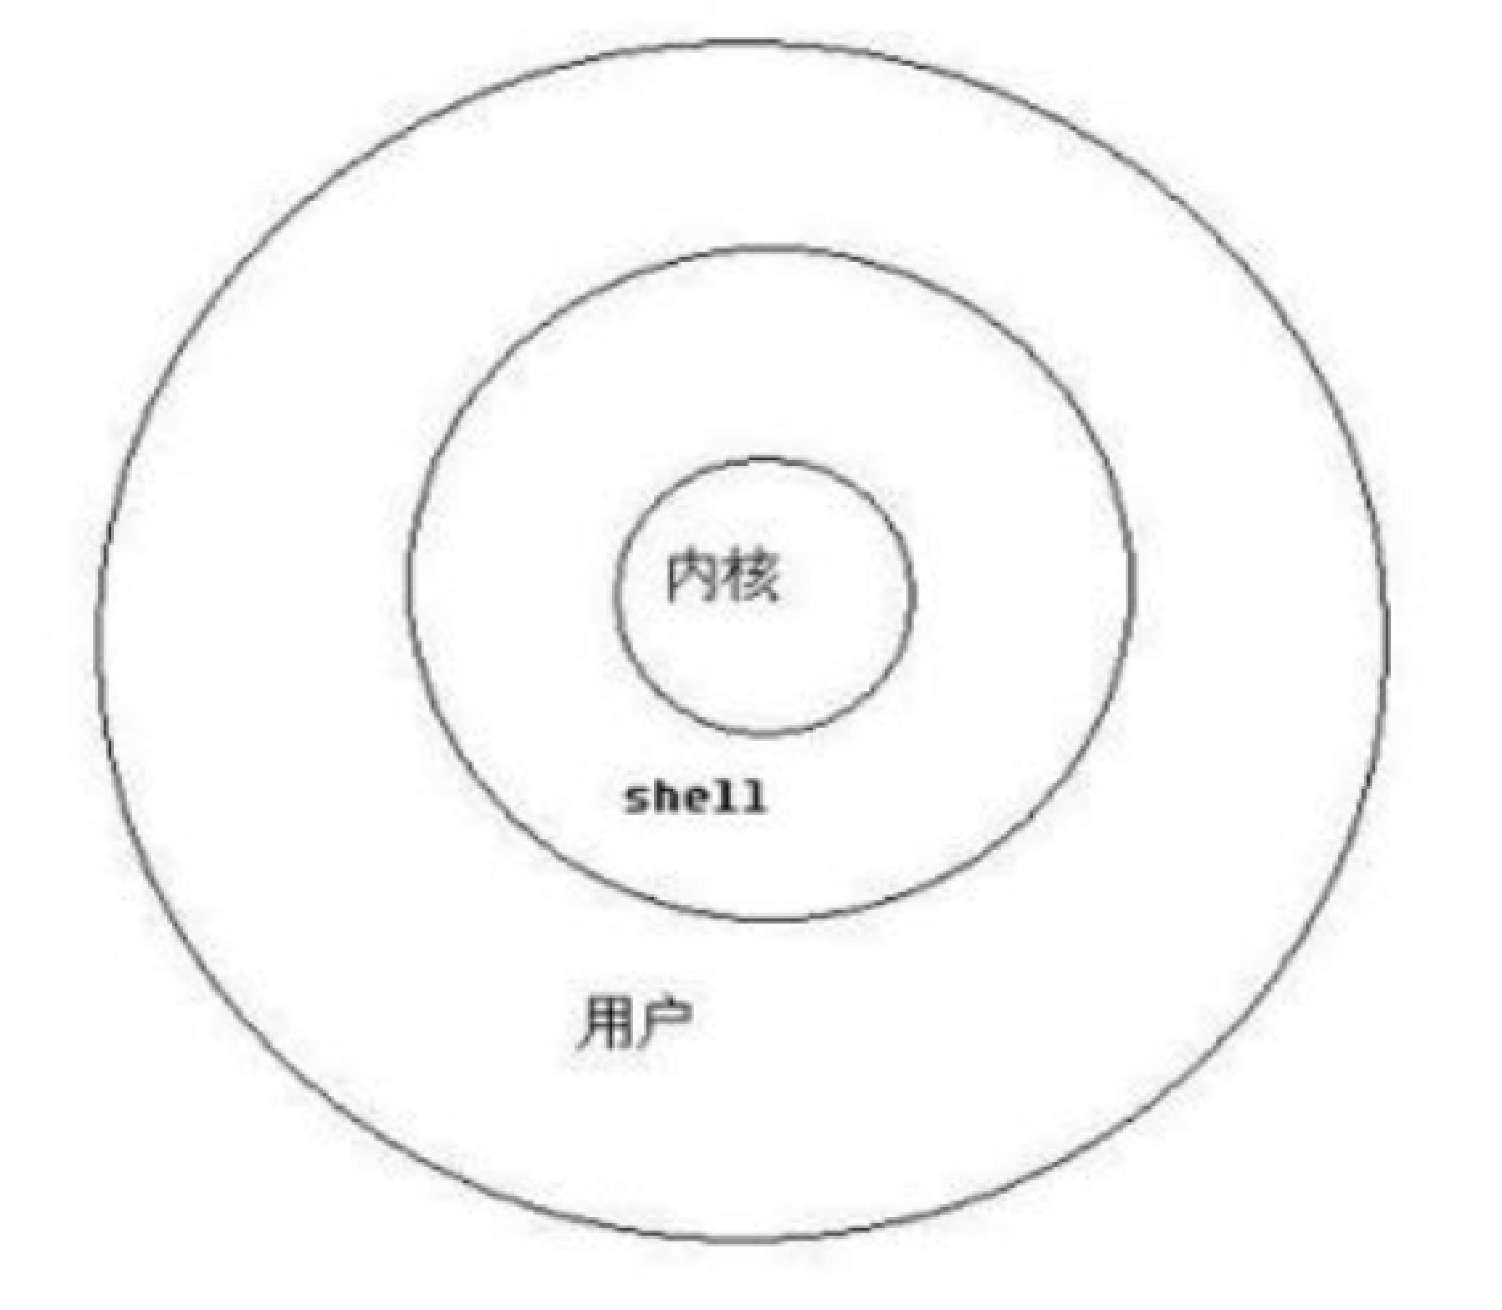









第 三 章 shell与shell基本操作
3.1 shell基本功能与基本概念
Shell是操作系统的命令解释程
^{序，它专门负责接收用户的输} ↓
入命令，并对其进行解释和执 _{读取命令行}
行。功能有六：命令解释执 ↓
^{行；文件名及管理；I/O重定向；} _{是exit命令吗？}
通信管道建立；系统环境设置；
shell编程。
创建命令进程并执行
这些Shell程序的功能基本相同。 ^{退出Shell环境}
3.1.1 shell基本功能 ^{开始进入Shell环境}
↓
显示命令行提示符
Linux的Shell种类繁多， 最常用的是ash 、bash和tcsh 。
《Linux系 统与安全》 天津工业大学大学软件学院 2025年12月27 日15时19分 第3页

Slide 10
第 三 章 shell与shell基本操作 转义字符
特殊字符“\ ”被称为转义字符 (
ESCape char），用于对某些特殊字符的表示。Shell中“\ ”的作用与在C语言中的作用类似。 “\ ”转义的特殊字符
字 符 | 意 义 | 字 符 | 意 义 | 字 符 | 意 义
\a | 响铃符 | \x?? | 16进制表示 | \\ | \
\b | 退格键 | \0??? | 8进制表示 | \` | `
\f | 换页 | \t | Tab键 | \” | ”
\n | 换行 | \r | 回车 | \e | ESC
《Linux系 统与安全》 天津工业大学大学软件学院 2025年12月27 日15时19分 第8页

Slide 11
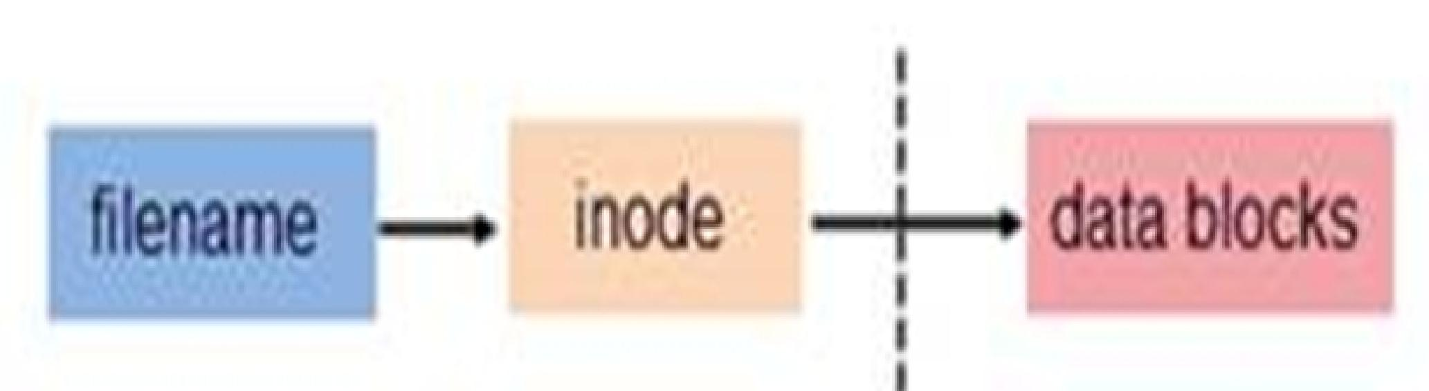
第 三 章 shell与shell基本操作
2 ．文件类型
UNIX/Linux系统中有三种基本的文件类型：
普通文件
目录文件
设备文件
《Linux系 统与安全》 天津工业大学大学软件学院 2025年12月27 日15时19分 第12页

Slide 12
第 三 章 shell与shell基本操作 普通文件
普通文件是用于存放数据的文件。
文本文件：以可阅读的ASCII码形式存储，大多数情况下，是以“行 ”为基本结构的。
二进制文件：是人们一般不能直接读懂，只有通过相应的软件才能对其进行操作的文件。一般是经编译程序编译后生成的可执行程序、图形、图像或声音等。
《Linux系 统与安全》 天津工业大学大学软件学院 2025年12月27 日15时19分 第13页

Slide 13
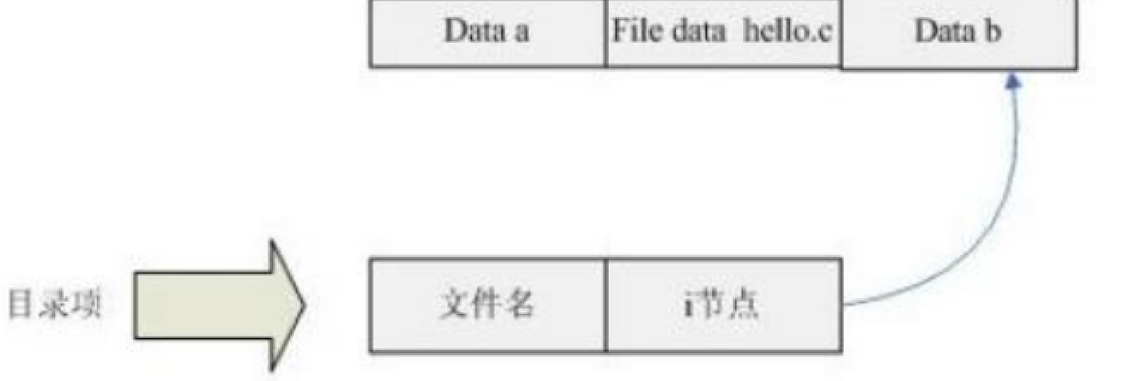
第 三 章 shell与shell基本操作 目录文件
目录文件用于存储一组相关的文件项信息或文件说明信息，其中包括文件名及其属性的信息。
在UNIX/Linux系统中，目录只包括文件名和i节点号等相关信息，而文件的属性信息保存在i节点信息中。
目录文件在形式上同普通文件一样，
但具有目录属性，只能用目录管理命令来访问和管理。
《Linux系 统与安全》 天津工业大学大学软件学院 2025年12月27 日15时19分 第14页

Slide 14
第 三 章 shell与shell基本操作 关于目录的说明
一个目录文件内至少要有两个文件
项：
. —当前目录；
.. —上级目录。
目录文件简称为目录或子目录，在图形界面下称为文件夹。(根目录)因为目录也是文件，所以它的命名规则与文件命名规则相同。
《Linux系 统与安全》 天津工业大学大学软件学院 2025年12月27 日15时19分 第15页

Slide 15
第 三 章 shell与shell基本操作 设备文件
UNIX/Linux把每一个I/O设备都看成一个文件，与普通文件一样处理，这样可以使文件与设备的操作尽可能统一 。从用户角度来看，对I/O设备的使用和对一般文件的使用一样，不必了解 I/O设备的细节。
为区分普通文件、 目录文件之间的不
同，系统把设备文件称为“设备特别文件 ”，简称设备文件。
《Linux系 统与安全》 天津工业大学大学软件学院 2025年12月27 日15时19分 第16页

Slide 16
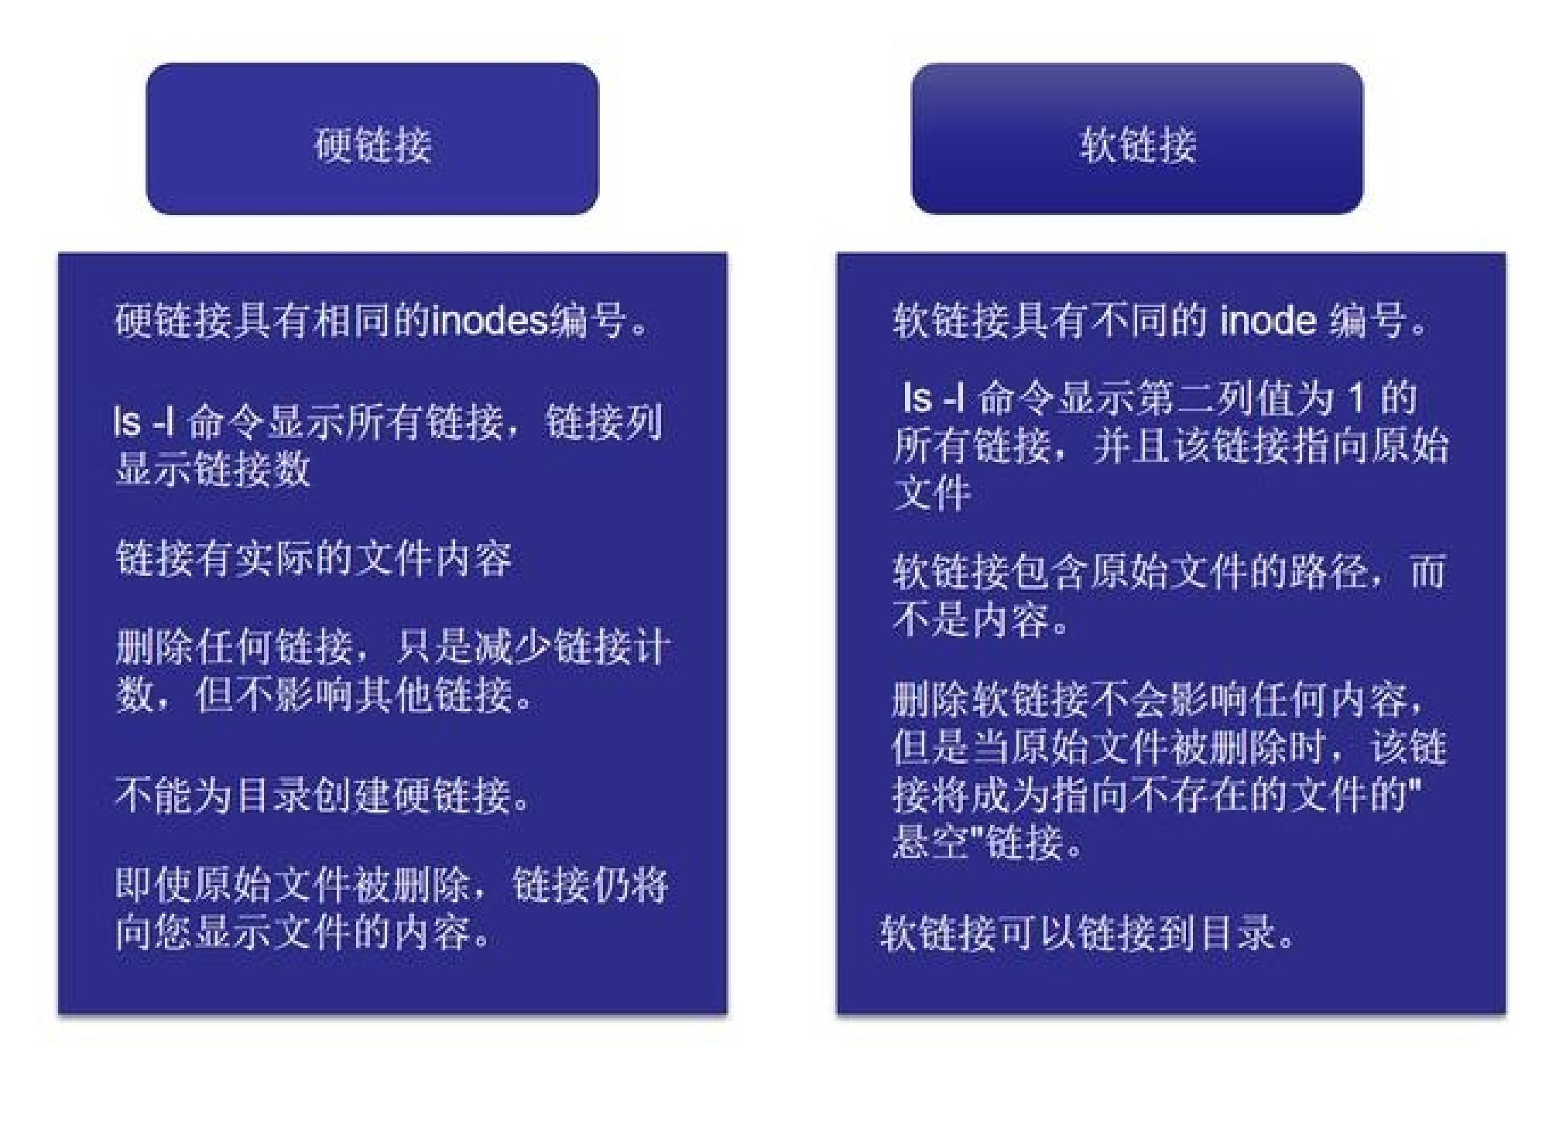
第 三 章 shell与shell基本操作
两类文件链接
硬链接（-）：两个或多个文件名共用一个文件体，也就是说一个文件可以具有多个不同的名字，但它们具有相同的i节点号。
符号链接（ l）：与硬链接不同，它们是不同的文件（从名称看），各有自己的i节点，但可以通过符号链接文件的内容访问被链接文件。符号链接也叫软链接。MAC OS中称为替身。
《Linux系 统与安全》 天津工业大学大学软件学院 2025年12月27 日15时19分 第19页

Slide 17
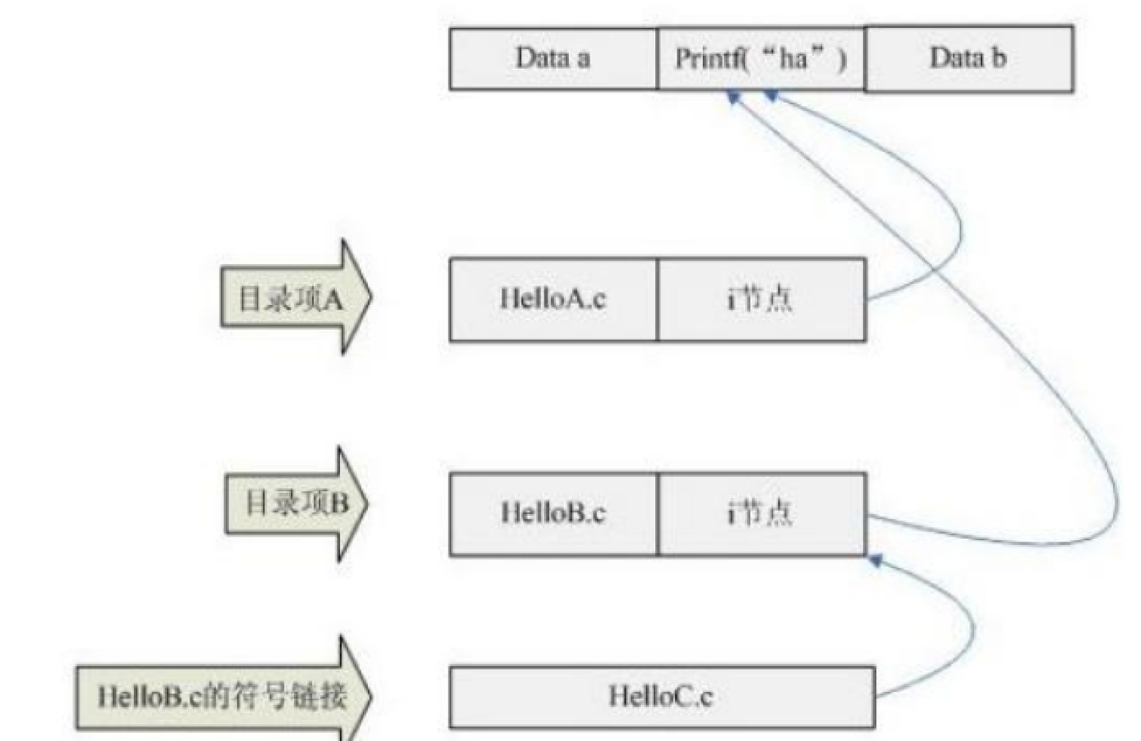
链接
根目录文件内容
…
/home/user1
目录文件内容
索引节点表
0
…
1023
1024
…
1098
…
2010
…
bin 1023
dev 1054
root 1067
home 1098
磁盘块
hello.c 2010
b.c 2000
a.c 2010
《Linux系 统与安全》 天津工业大学大学软件学院 2025年12月27 日15时19分 第21页

Slide 18
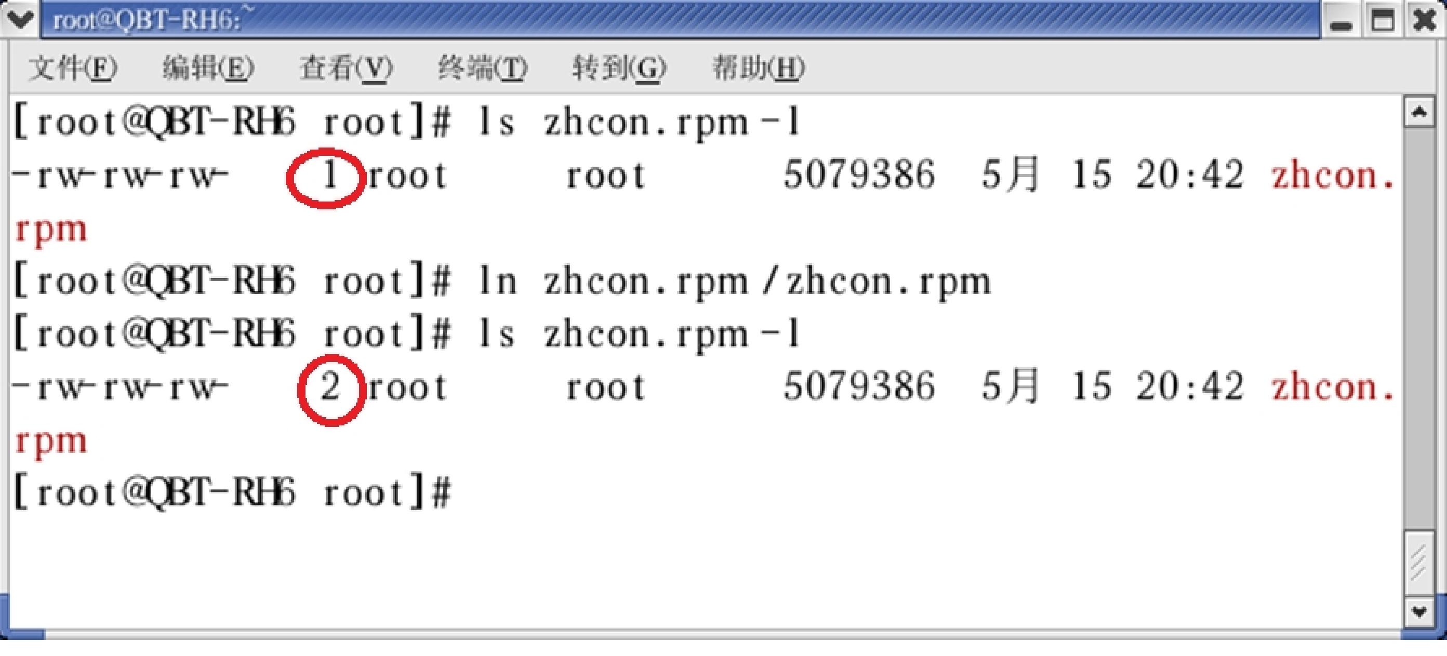
链接
建立链接命令：ln 源文件名 链接文件名
《Linux系 统与安全》 天津工业大学大学软件学院 2025年12月27 日15时19分 第22页

Slide 19
第 三 章 shell与shell基本操作
3）路径（相对路径或绝对路径）
路径是指从树型目录中的某个目录到另一个文件或目录的路线。路径表示符是由它所经过的目录名，中间用“/”链接构成的。文件在文件系统中的位置可以由相对路径或绝对路径来决定。
绝对路径是指从“根 ”开始的路径；相
对路径是从用户工作目录开始的路径。绝对路径是确定不变的，而相对路径则随着用户工作目录的变化而不断变化。
《Linux系 统与安全》 天津工业大学大学软件学院 2025年12月27 日15时19分 第27页

Slide 20


1） 标准输入 重定向
是指让命令（程序）的标准输入从指定的文件中读取。因此，输入重定向主要用于解决命令的输入源数据，尤其是输入数据量大或重复使用问题。
例如，wc可用于统计指定文件包含的行数 、单词数和字符数。
$ wc /etc/passwd
$ wc < /etc/passwd
《Linux系 统与安全》 天津工业大学大学软件学院 2025年12月27 日15时19分 第40页

Slide 21
2） 标准输出重定向
是指把命令的标准输出保存到文件中 , 可用两种方式：覆盖方式(>)和追加方式(>>)。例如：
$ ls > /tmp/dir.out
$ ls /usr >> /tmp/dir.out
标准输出的重定向是有副作用的：一是它可能覆盖已经存在的文件；二是它可能会在一个具有完整意义的文件后面追加一些外来或无意义的信息。
《Linux系 统与安全》 天津工业大学大学软件学院 2025年12月27 日15时19分 第41页

Slide 22
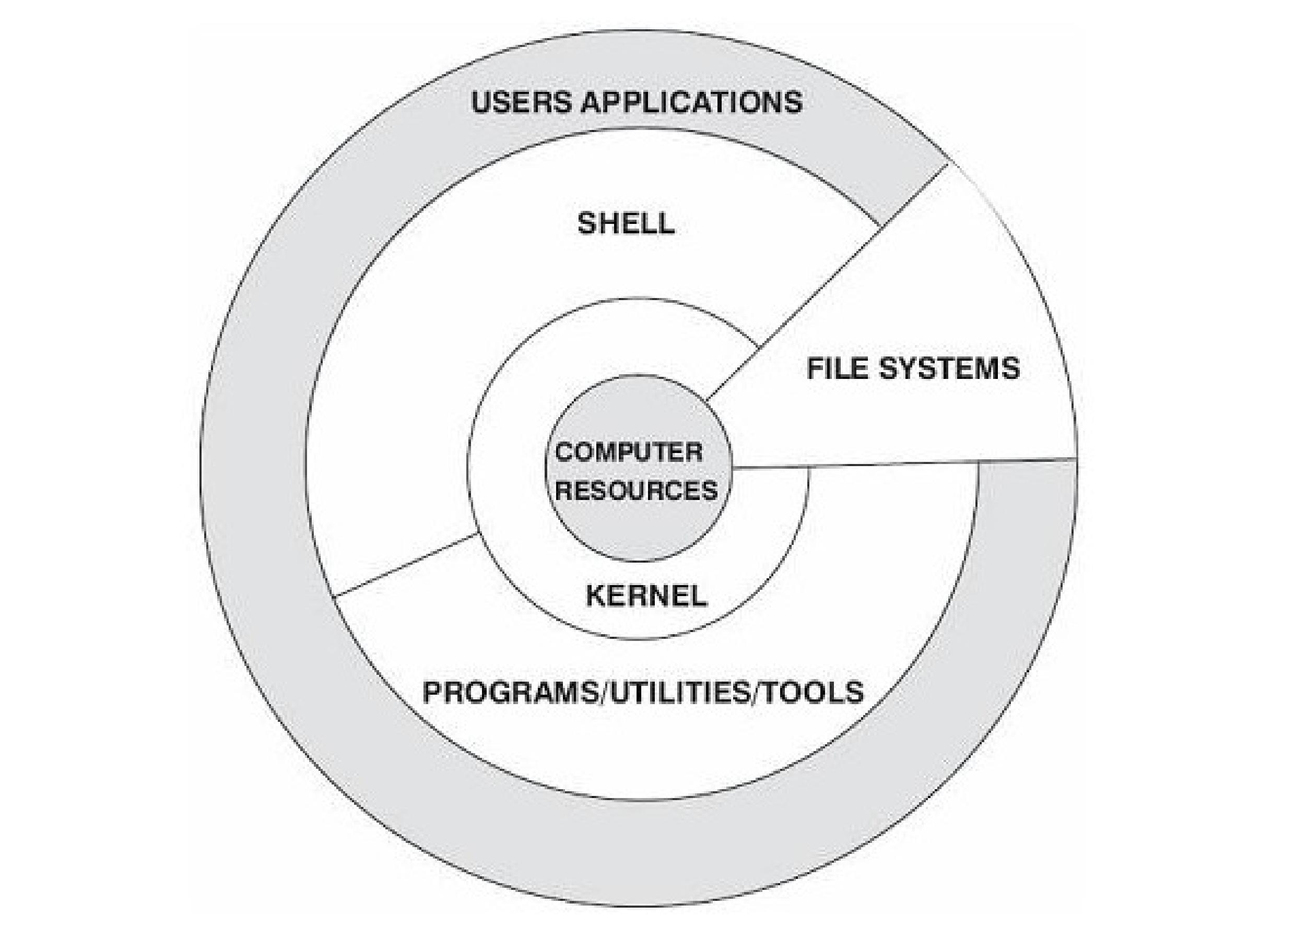

2． 环 境变量
shell在开始执行时就已经定义了一些和系统工
作 关的变量，用来 的
执 用 程序 执行 供环境支
可 nv xpo t或s 来查 环境 量
$ p t 显示所有的 变
$ 同上
用 己的 （见
《Linux系 统与安全》 天津工业大学大学软件学院 2025年12月27 日15时19分 第50页

Slide 23







2） 参数说明
选 项 | 意 义
-a | 列出所有文件及目录（Linux规定以点“. ”开头为隐藏文件，默认情况下不会列出）
-A | 同-a ，但不列出.和..
-b | 以八进制数字方式列出不可显示的文件
-i | 列出目录时显示i节点信息
-l | 长格式列表
-F | 短格式列表，文件名称后加一符号表示属性：可执行文件加* ， 目录/
-r | 将文件以相反排序方式列出（默认按文件名ASCII码值）
-R | 递归列出目录及其子目录
^{《L}₋^{in} ^{x} ^{系} | 统按与 》依天修津 大间学 软件学院 2025年12月27 日15时19分 ^{第68页}

Slide 24
3） 示例
#ls -ltr s* #列出当前目录下所有名字以s开头的文件，按修改时间倒排序
#ls -lR /bin #递归列/bin目录及其子目录
#ls -ad .* #列所有名以点.开头的文件
#ls -AF #列当前目录，名后属性字符
#ls -lid /usr/bin/ls /dev/sda /etc #以长格式列文件且输出I节点号
《Linux系 统与安全》 天津工业大学大学软件学院 2025年12月27 日15时19分 第69页

Slide 25

4） ls的输出与文件属性
ls -lid /usr/bin/ls /dev/sda /etc的有以下内容：
2039 b rw-rw----. 1 root disk 8, 0 Mar 8 09:06 /dev/sda
651522 d rwxr-xr-x. 141 root root 2288 Mar 8 09:08 /etc
894 - rwxr-xr-x. 1 root root 14159 Nov 1 01:21 /usr/bin/ls
① ② ③ ④ ⑤ ⑥ ⑦ ⑧ ⑨ 各域的意义是：①I节点号；②文件类型 ; ③权限；④链接数；⑤主；⑥组；⑦
普通文件为长度，特别文件为主次设备号；⑧最后修改时间；⑨文件名。
《Linux系 统与安全》 天津工业大学大学软件学院 2025年12月27 日15时19分 第70页

Slide 26
2． 分屏显示文件内 容（ more）
1）功能及用法
功能是分屏显示文件的内容。more是UNIX/Linux系统中分页命令家族中的一员。能使用户在浏览文件的时候可以一次一屏或一行进行，这在阅读大文件时特别有用。用法：
more [-dflpcsu] -lines
[+linenum | +/pattern] files
《Linux系 统与安全》 天津工业大学大学软件学院 2025年12月27 日15时19分 第80页

Slide 27
2） 参数与命令说明
参 数 | 意 义
+/pattern | 从第一个正规表达式pattern处开始显示（参见第10章）
+linenum | 从第linenum行开始显示
-lines | 指定满屏行数为lines ，默认时为24行
-d | 屏幕底端的默认提示 。默认提示为- - more—(##%)
-l | 忽略^L （换页） 。默认时遇到^L时会暂停
-s | 压缩多个空行为一行
《Linux系 统与安全》 天津工业大学大学软件学院 2025年12月27 日15时19分 第81页

Slide 28
more命令的部分屏幕操作命令
命 令 | 功 能 | 命 令 | 功 能
Q/q/^C | 退出 | !cmd | 执行shell命令
= | 显示当前行行号 | :n | 下一个文件
#d/#b | 向前/后滚动#行（#为数字） | :p | 上一个文件
空格 | 向前翻一屏 | :f | 显示当前文件名和行号
回车 | 向前翻一行 | ^L | 重显本屏内容
?/h | 帮助 | . | 重复上一个命令
《Linux系 统与安全》 天津工业大学大学软件学院 2025年12月27 日15时19分 第82页

Slide 29

3） 应用举例
#more /etc/passwd #分屏显示/etc/passwd的内容
#ls -l /dev | more #列出系统设备目录并通过
more分屏显示
《Linux系 统与安全》 天津工业大学大学软件学院 2025年12月27 日15时19分 第83页

Slide 30
3． 使用less命令浏览文件
less命令和more一样都是分页处理命令。它改进了more命令中的一些功能 , 并又添加了许多其他特色，例如，
可以使用PgUp和PgDn翻页，使用 HOME和END直接跳到文件开始或结尾等。
通过less分屏显示/dev/目录内容的示例如下：
ls -l /dev | less
《Linux系 统与安全》 天津工业大学大学软件学院 2025年12月27 日15时19分 第84页

Slide 31

vi有三种 工 作模式：
命令模式：当进入vi时，处在命令模式。在此模式下，可通过vi命令对文件内容进行处理，也可通过插入命令进入编辑模式
编辑模式：可在命令模式下通过o ，O ，a , A ，i ，I等命令使vi进入编辑模式。也可通过按Esc键返回命令模式。
命令项模式或叫底行模式：在命令模式下 , 用户输入冒号“: ”后，光标会跳到底行，输入相关命令后可完成指定操作。
vi [ options ] [ files ]
《Linux系 统与安全》 天津工业大学大学软件学院 2025年12月27 日15时19分 第96页

Slide 32
1） 参数说明
选项 | 功 能 描 述
[files] | 被编辑的文件名。不提供时，打开一个无名文件
+[#] file | 进入vi后光标直接定位到第#行首，若不指定# ，则光标定位到末行首
+/patter n file | 从指定的模式匹配行行首处开始
-r/-L | 列出当前目录内所有因vi非正常退出而残留的交换文件，以便恢复
-r <.*.swp> | 从交换文件.*.swp中恢复文件
-r file | 从vi崩溃或非正常退出中恢复文件
-R | 以只读方式编辑文件。使用此参数时，被编辑的文件不能回存，但可以另存
《Linux系 统与安全》 天津工业大学大学软件学院 2025年12月27 日15时19分 第97页

Slide 33
（2） 删除命令
命令 | 功能描述 | 命令 | 功能描述
x | 删除光标处的字符 | X | 删除光标前的字符
d0 | 从光标处删除到行首 | D | 从光标处删除到行末
db | 删除光标到本word始 | dw | 删除光标到下一个词首
dd | 删除光标所在的行 | #cm d | 重复执行命令 cmd #次
《Linux系 统与安全》 天津工业大学大学软件学院 2025年12月27 日15时19分 第100页

Slide 34
（1） 编辑模式
在命令模式下，输入i 、I 、a 、A 、o
和O命令进入编辑模式，编辑完毕后通过按Esc键返回命令模式。
命令 | 功能描述 | 命令 | 功能描述
i | 光标处插入 | I | 行首插入
a | 光标后追加 | A | 行末追加
o | 当前行后插入 新行 | O | 当前行前插 入新行
《Linux系 统与安全》 天津工业大学大学软件学院 2025年12月27 日15时19分 第99页

Slide 35
（3） 修改或替换
命令 | 功 能 | 命令 | 功 能
cc/S | 替换光标所在行 | s | 替换光标处的 字符
C/R | 修改当前行光标后的部分 | r | 替换当前一个 字符
cw | 修改光标到一个字的结尾部分 | cb | 修改光标到一 个字的开始部 分
《Linux系 统与安全》 天津工业大学大学软件学院 2025年12月27 日15时19分 第101页

Slide 36

（4） 搜索与定位
命令
0
$
:#|#G
:0|gg
:$|G
#%
功能描述 定位至行首
定位至行末
定位到第#行首
定位到首行行首
定位到末行行首
光标移至#%处行首
命令
w
b
E
%
[[|]]
[{|]}
功能描述
光标移至本行下一字开始
光标移至本行前 /当前字开始
光 标 移 至 下 一 /当前字尾
查找单括号对 ()定位到最外层{}的{/}
定位到当前层{}的{/}
《Linux系 统与安全》 天津工业大学大学软件学院 2025年12月27 日15时19分 第102页

Slide 37
（5） 搜索和替换
命令 | 功 能 描述
:s/exp1/exp2/g | 将当前行的exp1替换成exp2
:n,ms/exp1/exp2/g | 将 从 n 到 m 行 中 的 exp1替换为exp2
:n,mg/exp1/s//exp | 将 从 n 到 m 行 中 的
2/g | exp1替换为exp2
:g/exp1/s//exp2/g | 将全文中的exp1替换为exp2
《Linux系 统与安全》 天津工业大学大学软件学院 2025年12月27 日15时19分 第104页

Slide 38
（6） 块操作命令
命令 | 功能描述
:n1,n2d | 删除n1到n2行的内容
:n1,n2mn3 | 将n1到n2行内容移动到n3
:n1,n2tn3 | 将n1到n2行内容复制到n3
:n1,n2w[!] [file] | 将n1到n2行内容写入[file]
《Linux系 统与安全》 天津工业大学大学软件学院 2025年12月27 日15时19分 第105页

Slide 39

（7） 缓冲区操作
vi默认时使用无名缓冲区进行工作，比如 , 将文件的某些部分删除了，但可以用u命令进行撤销。文件内容的复制与移动都是通过缓冲区进行的。
对使用各种删除命令删除的内容都被保留在无名缓冲区中，用户可以使用p命令在光标后追加它们。比如：
命令串xp可以交换光标处及其后两个字符的位置；
ddp交换光标所在行及其下一行的位置。
《Linux系 统与安全》 天津工业大学大学软件学院 2025年12月27 日15时19分 第106页

Slide 40
缓冲区操作命令
vi还可使用命名缓冲区a-z ，然后通过缓冲区进行复制或粘贴等操作。
命令 | 功 能 描述
Y/yy | 将当前行放入无名缓冲区
P/p | 将无名缓冲区中的内容粘贴到当前行的上/下方
" cyy | 将当前行放入缓冲区c（c为任何小写字母）
"cd | 将当前行删除，内容放入缓冲区c
"cP/"cp | 将缓冲区c中的内容粘贴到当前行的上/下方
《Linux系 统与安全》 天津工业大学大学软件学院 2025年12月27 日15时19分 第107页

Slide 41
（8） 其他命令
命令 | 功能描述 | 命令 | 功能描述
. | 重复上次执行的命令 | u | 作废刚执行过的命令
:set nu | 设置行号 | :set nonu | 取消行号
J | 将下一行合并到当前行 | ~ | 将光标处的字符大小写转换
^G | 显示当前编辑文件信息 | ^L | 刷新屏幕（屏幕乱时使用）
:n | 定位到下一文件 | :N | 定位到上一文件
:r file | 读入文件到光标处 | :!cmd | 执行shell命令cmd
:!! | 重复上次执行的shell命令 | :r!cmd | 执行cmd并将其输出追加到光标处
:e! | 重新读入当前文件，作废以前所有操作 | :e file | 放弃当前文件编辑， 以file启动vi
《Linux系 统与安全》 天津工业大学大学软件学院 2025年12月27 日15时19分 第108页

Slide 42
（9） 保存与退出
命令 | 功 能 描述 | 命令 | 功 能 描述
:w | 保存文件，但不退出 | :wq[!] | 保存退出
:x | 保存文件，且退出 vi | :w>>file | 将现行文件的内容追加到文件file
:q | 退出（若文件已更改，则不能退出） | :w file | 将现行文件的内容写入file
:q! | 不保存强制退出 | :w! file | 将现行文件内容写入已存在的file
ZZ | 保存文件且退出vi | ZQ | 不保存退出
《Linux系 统与安全》 天津工业大学大学软件学院 2025年12月27 日15时19分 第109页

Slide 43
1． 信号及默认处理方式
进程间可以通过信号进行通信，以实现进程间一定程序的控制，用于进程间信号通信的命令是kill和trap。
信号是linux系统为了响应某些状况而产生的事件。进程收到信号后应该采取相应的动作
《Linux系 统与安全》 天津工业大学大学软件学院 2025年12月27 日15时19分 第114页

Slide 44

常用信号
信号编号 信号名 含义
0 EXIT 程序退出时收到该信息。
挂掉电话线或终端连接的挂起信号，这
1 HUP 个信号也会造成某些进程在没有终止的
情况下重新初始化。
表示结束进程，但并不是强制性的，常
2 INT 用的 "Ctrl+C" 组合键发出就是一个 kill -
2 的信号。
3 QUIT 退出。
9 KILL 杀死进程，即强制结束进程。
11 SEGV 段错误。
15 TERM 正常结束进程，是 kill 命令的默认信号。
在众多信号中 有的是硬件产生的 有的软 生
可
比如 C可以产生SIGINT 其值为2 用 有
Q
和
N U
R
些 中
命令为trap
。
《Linux系 统与安全》 天津工业大学大学软件学院 2025年12月27 日15时19分 第115页

Slide 45
3． 终止进程执行（kill）
1）功能及用法
向指定进程（pid）发送一个特定的信号（signal）。默认情况下，kill发送终止信号TERM（正常结束），其值为15。
按照系统规定，当进程收到某信号后，应该采取相应动作，默认动作是结束执行。
kill的用法为：
kill [-s signame | -n signum | - signum] pid ...
kill -l [signame]
《Linux系 统与安全》 天津工业大学大学软件学院 2025年12月27 日15时19分 第119页

Slide 46
2） 参数说明
pid： 进程编号
-l：列出所有可用的信号
-l signame/signum：列出指定信号
-s signame 、-n signum 、-sig：指定发送的信号，可用的信号有HUP(1) 、INT(2) 、QUIT(3) 、KILL(9)和
TERM(15)等，另外还可是系统为用户保留的USR1和USR2
《Linux系 统与安全》 天津工业大学大学软件学院 2025年12月27 日15时19分 第120页

Slide 47
5． 环 境变量的定义（ export）
export用于环境变量的定义、修改和撤销
。其用法为：
export [-fn] [name[=value]] ...
export -p
第1种用法用于定义、修改或撤销环境变 量。
-f：用于指定一个函数；
-n：用于撤销一个环境变量。
第2种用法用于显示当前shell通过export定义的环境变量。
《Linux系 统与安全》 天津工业大学大学软件学院 2025年12月27 日15时19分 第130页

Slide 48

export示例
$ my_env1="MyEnv1" #定义局部变量my_env1 $ export my_env1 #将my_env1变为环境变量
$ export my_env2="MyEnv2" #直接定义环境 my_env2
$ env | grep my_env #显示新定义环境变量定义
$ echo $my_env1 $my_env2 #显示新定义环境 变量
$ export -n my_env1 #撤销对my_env1的定义
$ env | grep my_env #显示新环境变量的定义 ( 只有my_env2了）
《Linux系 统与安全》 天津工业大学大学软件学院 2025年12月27 日15时19分 第131页

Slide 49
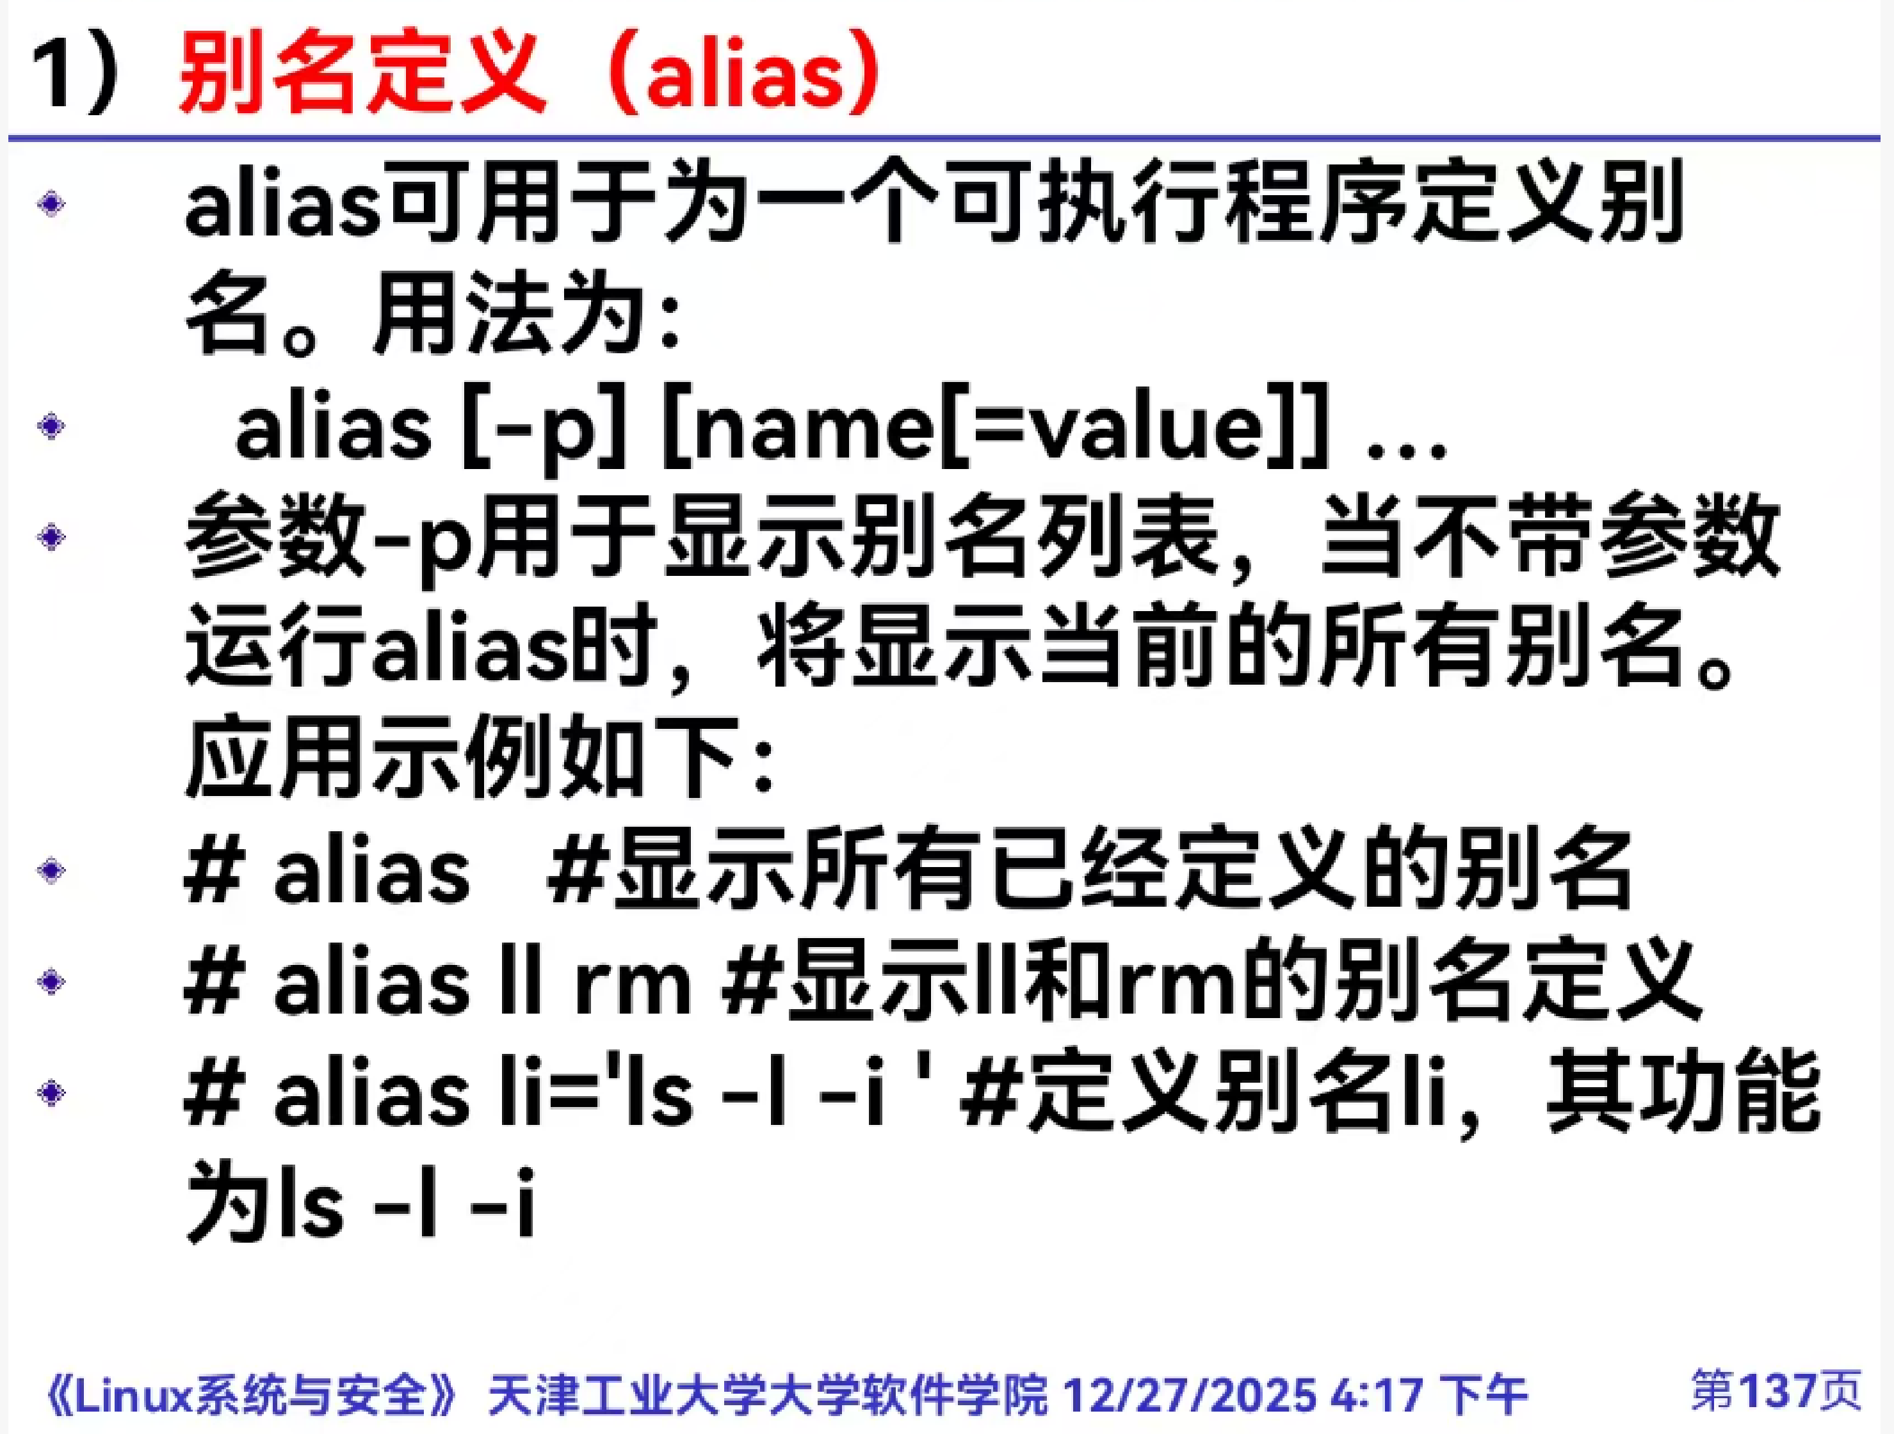

Slide 50
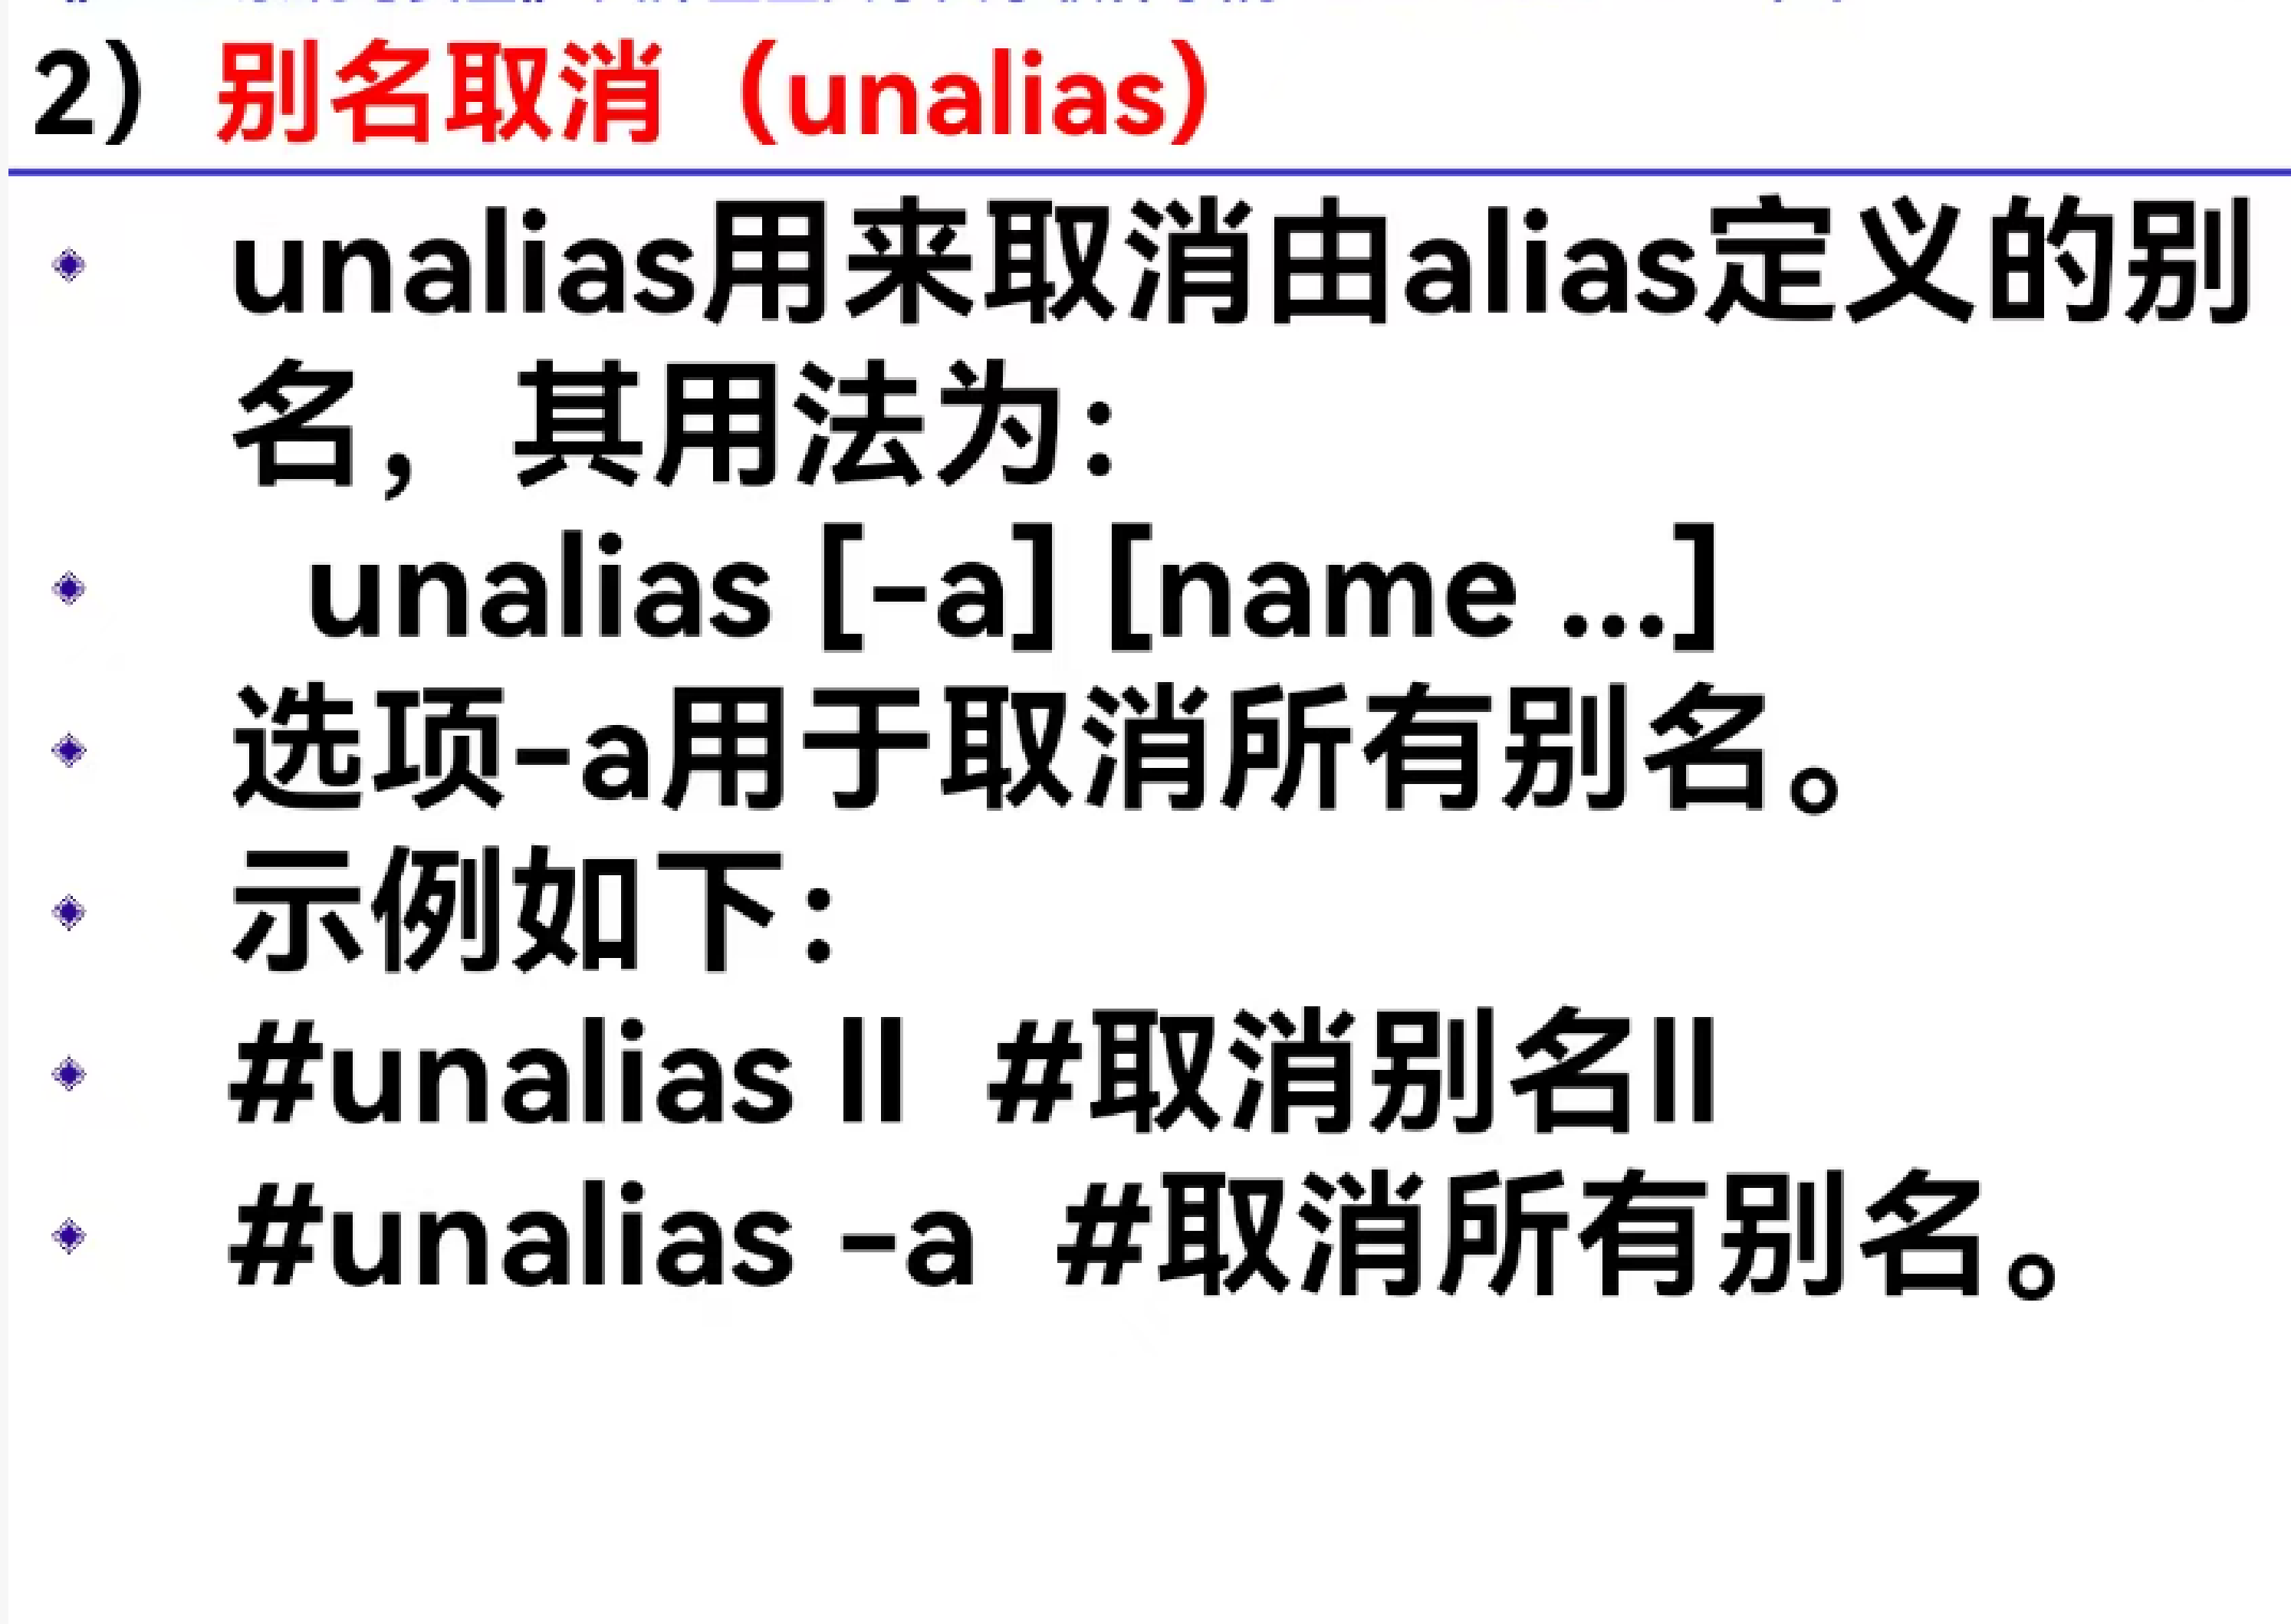

Slide 51
4.1 UNIX系统的用户和组与安全
对UNIX/Linux系统的管理与使用是以用户（user）为主体的。 “ 自然人 ” 使用系统 , 必须以某个已在系统中存在的用户身份登录，且通过密码验证后才能进入系统，
并按权限使用（安全性）。
系统中有两类用户：超级用户和一般用户
。超级用户有至高无上的权力（责任最大 , 安全性要求最高），可做任何操作；一般用户只能在给定权限范围内进行工作。
用户又可分成不同的组（group）。同组
用户按规定和目的享有某些共同的权限。
《Linux系 统与安全》 天津工业大学大学软件学院 2023年10月10 日 星期二 第3页

Slide 52
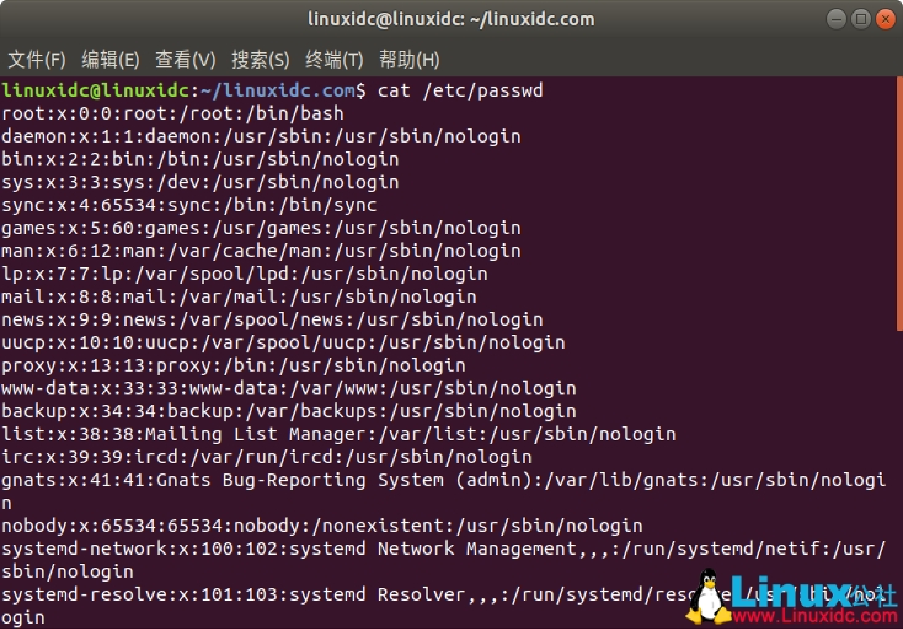
4.1.1 用户与uid
在UNIX/Linux系统中每个用户都有一个用户名（ user name），系统还给每个用户分配了一个用户标识 (
uid：user identification）。用户 uid是系统辨识用户的唯一标识，而用户名则是用户的外部表示。
用户信息存放在文件/etc/passwd (对此文件的安全性要求是最高之一）中。用户标识uid可用命令id来查询
《Linu。x 系 统与安全》 天津工业大学大学软件学院 2023年10月10 日 星期二 ^{第4页}

Slide 53
4.1.2 组与gid
系统在创建用户时，将每个用户划归一个组 ( group）。每个组都有一个组名（group name ) 和一个组标识（gid：group identification）
一个组是具有某种关联的用户集合。比如，在 某种业务方面，需要把操作某些数据文件或数 据库的用户放在一个组中，以实现数据共享或 共同操作。一个组中可以包含多个用户，一个 用户可参与不同的组。
组信息存放在文件/etc/group（此文件也需要较高的安全性要求）中，组标识gid也可用命令id来查询。
《Linux系 统与安全》 天津工业大学大学软件学院 2023年10月10 日 星期二 第5页

Slide 54
4.2.1 /etc/passwd
/etc/passwd是系统用户数据库文件，它包括系统内所有已经注册用户的信 息。
该文件是一个文本文件，它的每一行
描述一个用户的信息，为由 : 分
隔的7个字段。结构为：
username:[password]:uid: gid:[comment]:dir:[shell]
“ ”
《Linux系 统与安全》 天津工业大学大学软件学院 2023年10月10 日 星期二 第7页

Slide 55
/etc/passwd结构说明
username：用户名，必须以字符开始，只能 用小写字母。
password：密码。
uid：用户标识号。取值范围在/etc/login.defs文件中定义。一般用户uid满足：
UID_MIN≤uid≤UID_MAX。
gid：组标识号。说明同uid。
comment：说明域。可以为空，但不能包含冒号
dir：用户家目录，即用户登录成功后所在的工作目录。
shell：用户登录成功后所使用的shell程序。
《Linux系 统与安全》 天津工业大学大学软件学院 2023年10月10 日 星期二 第8页

Slide 56
关于shell的说明
shell为用户登录成功后所使用的shell程序，也可是用户实用程序，当为空时，系统默认/bin/sh。
一般说，shell的值应该在/etc/shells存在
。
如果想让用户登录后直接执行某个程序，如/usr/bin/my_shell ，则可修改此项内容为/usr/bin/my_shell。
若此项设置为一个不存在或不可执行的文件，则用户不能成功登录。
《Linux系 统与安全》 天津工业大学大学软件学院 2023年10月10 日 星期二 第9页

Slide 57
/etc/passwd示例
以下为/etc/passwd文件中的部分内容
:
root:x:0:0:root:/root:/bin/bash
bin:x:1:1:bin:/bin:/sbin/nologin
第一行是root用户的信息，用户名为 root ，uid和gid均为0 ，描述信息为
“root ”，家目录为/root ，使用shell
为/bin/bash。
第二行是bin用户的信息。
《Linux系 统与安全》 天津工业大学大学软件学院 2023年10月10 日 星期二 第10页

Slide 58











4.2.2 /etc/shadow
/etc/shadow是影子密码文件。
当系统启用影子密码时，用于存放系统内用户加密后的密码和用户登录控制信息（ 增加安全性的一个技巧）。其结构为：
username:password:lastchanged: min:max:warn:inactive:expired:res v
用户一般情况下不需要直接操作
^{《Li} ^{全}h》 ^{工} ^{学} 软件件学。^{院} ^{2023年10月10} ^{日} ^{星期二} ^{第11页}

Slide 59
关于/etc/shadow的说明
username：/etc/passwd内对应的用户名。
password：加密后的密码。若为空表示无密码，开头为“!! ”时表示用户被上锁。
lastchanged：最后修改日期。从
19700101到上次修改密码的天数间隔。
min：必须修改密码的剩余天数。
max：密码的最长有效天数。warn：更换前警告的天数。
inactive：账号被取消激活前的天数。
expired：账号不活跃的天数。resv：保留
《Linux系 统与安全》 天津工业大学大学软件学院 2023年10月10 日 星期二 第12页

Slide 60
4.3 用户管理命令
用于用户管理的命令有
useradd 、usermod和
userdel ，它们分别用于用
户创建、用户属性修改和用户删除。
《Linux系 统与安全》 天津工业大学大学软件学院 2023年10月10 日 星期二 第17页

Slide 61
4.3.1 增加 用户（ useradd）
1 ．功能与用法
命令useradd的功能是创建新用户。用法为：
useradd [options] user #添加用户
useradd -D #显示默认值
useradd -D [options] #设置默认值
《Linux系 统与安全》 天津工业大学大学软件学院 2023年10月10 日 星期二 第18页

Slide 62
2． 参数说明
-c comment | 用户注释信息。不含“: ”和回车的长度小于512的字符串
-d home_dir | 新用户家目录。默认时，以新用户为名在/home下创建
-D | 显示新创建用户时的参数默认值（参见/etc/login.defs）
-e expire_date | 以MM/DD/YYYY格式设置账号到期日
-f inactive_days | 密码到期后，直到账号永久停止使用时所经过的天数，默认为-1，表示不启用该选项
-g group | 设置新用户所属的基本组
-G group1 ， group2 ， … | 将新用户添加到由逗号分隔的组列表中，一个用户可同时归属多个组
-k skel_dir | 设置包含初始配置框架文件的目录，默认框架目录为/etc/skel 。该选项只能与-m一起使用
选 项
功 能 描 述
《Linux系 统与安全》 天津工业大学大学软件学院 2023年10月10 日 星期二 第19页

Slide 63
2． 参数说明（续）
-m | 创建用户家目录，并将框架目录的默认配置文件复制到该目录
-M | 创建新用户，但不创建用户家目录
-n | 关闭创建新用户时，创建同名组的特性
-o | 允许使用-u uid指定一个与已经存在用户相同的uid，即允许不同名的用户具有相同的uid
-r | 此为Redhat Linux新增选项，用于创建系统用户
-s shell | 指定用户登录shell ，若不指定则采用系统默认 shell:/bin/bash
-u uid | 为用户指定uid 。若不指定系统将自动分配一个。若uid已经被使用，则必须与-o配合使用
《Linux系 统与安全》 天津工业大学大学软件学院 2023年10月10 日 星期二 第20页

Slide 64
3． 关于创建用户的说明
（1）若不带选项运行useradd ，则使用默认方式创建
newuser 。若在创建用户时没有创建家目录，则为保证
newuser创建后可以登录还必须手工创建newuser的家目录，并修改家目录归属关系和存取权限。
（2）创建用户时，是否创建用户家目录，默认情况下取决于/etc/login.defs中变量CREATE_HOME的值，但可以使用-m强制创建，或-M强制不创建。不创建用户家目录也是常见的，当多个用户共用一个家目录时，只要第一个用户创建时创建了家目录就可以，而以后用户直接使用已经存在的目录。这时应该注意目录的存取权限问题，必要时可将这类用户放在一个组中，但要求目录及内容能被同组人按特定权限访问。
《Linux系 统与安全》 天津工业大学大学软件学院 2023年10月10 日 星期二 第21页

Slide 65
3． 关于创建用户的说明（续）
（3）若未指定密码，则在一切准备好后，还必须经超级用户为新建用户设置或修改密码后才能正常登录和使用。
（4）Linux默认，在创建新用户时，按新用户名创建一个新组，该组为新用户的归属组，或称为基本组。如果想让新建用户使用一个已经存在的组，则可使用-g参数；如果同时还想让新建用户也归属到其他组，则可以使用-G参数。
《Linux系 统与安全》 天津工业大学大学软件学院 2023年10月10 日 星期二 第22页

Slide 66
4． 创 建用户示例
（1） 以默认方式创建用户
#useradd test1 #以默认方式创建用户test1。
#grep test1 /etc/passwd /etc/group /etc/shadow /etc/gshadow
##在文件passwd 、group 、shadow中分别添加了相应行：
/etc/passwd:
test1:x:1000:1000::/home/test1:/bin/bash
/etc/group: test1:x:1000:
/etc/shadow:test1:!!:13563:0:99999:7::: #!!表示上锁
/etc/gshadow: test1:!:: #!表示未启用组密码
##“!! ”表示上锁状态，说明此用户还没有被启用，只有在超级用户为它修改密码或解锁后才能被启用。
《Linux系 统与安全》 天津工业大学大学软件学院 2023年10月10 日 星期二 第23页

Slide 67
创 建用户示例（续）
（2）以非默认方式创建用户。
创建一个名为test2的用户，且为其创建家目录/usr/test2 ，而非默认的/home/test2
#useradd -d /usr/test2 -m test2
（3）创建用户test3 ，让其与test1使用相同的家目录和相同的组（不用再创建家目录）
#useradd -d /home/test1 -g test1 -M test3
《Linux系 统与安全》 天津工业大学大学软件学院 2023年10月10 日 星期二 第24页

Slide 68
创 建用户示例（续）
（4）创建用户test4 ，让其与test1具有相同的UID、家目录和组。
#useradd -u 、id -u test1、-o -g test1
-d /home/test1 test4
《Linux系 统与安全》 天津工业大学大学软件学院 2023年10月10 日 星期二 第25页

Slide 69
关于useradd的说明
使用非默认模式创建用户时，在创
建或建后使用时可能会遇到一些问题。
例如，若指定的目录新用户不可访
问或没有创建，则创建后不能登录 ；若指定的uid不合适，则可能会创建失败。若指定的组不合适，也会导致创建失败。
《Linux系 统与安全》 天津工业大学大学软件学院 2023年10月10 日 星期二 第26页

Slide 70
4.3.2 用户删除（ userdel）
对于系统中不再使用的用户账号
, 应尽早删除它，因为多余用户的存在是安全隐患。删除用户的命令是userdel 。用法为：
userdel [-r] user
选项-r用于在删除用户的同时，删除用户的家目录。
《Linux系 统与安全》 天津工业大学大学软件学院 2023年10月10 日 星期二 第27页

Slide 71
关于用户删除的说明
（1）在某些高安全级别的UNIX里，用户一旦被创建，
是不能随便从系统中删除的，用户的uid也不能被再重新使用，但可以通过过期或上锁的办法将它闲置起来。
（2）对于已经登录的用户或有属于该用户程序在运行的用户来说，删除可能失败。
（3）一般情况下，删除用户时只删除/etc/passwd，
/etc/shadow ，/etc/group及相关文件中与该用户相关的内容，而不删除用户的家目录。因为用户家目录中可能存放重要数据，对用户家目录的删除应由用户或经用户确认后由管理员来进行。
（4）若要在删除用户的同时删除用户家目录，可使用-r选项。
《Linux系 统与安全》 天津工业大学大学软件学院 2023年10月10 日 星期二 第28页

Slide 72
几个安全注意事项
（1）密码应该按规定定期或不定期修改。
（2）密码内不应包含完整的单词、生日、
电话号码、姓名、用户名、组名、宠物和地址等信息。
（3）不同系统和用户应该有不同的密码。
（4）密码应易记且不要写在纸上。
（5）要保密，不要共用密码。
（6）输入密码时不要让别人看见，也不要窥视他人密码。
《Linux系 统与安全》 天津工业大学大学软件学院 2023年10月10 日 星期二 第37页

Slide 73

4.7.3 显示使用者的用户名（whoami）
whoami命令用于显示
与当前有效id相关的用户名，也就是显示使用者自己的用户名，功能相当于id -un。
《Linux系 统与安全》 天津工业大学大学软件学院 2023年10月10 日 星期二 第49页

Slide 74
4.7.7 不退出系统而将自己切换成其他用户（su）
1 ．功能与用法
su的功能是在使用者不退出系统的情况下以其他新用户的身份工作。当不指定任务时，将以新用户的身份启动一个shell；当指定任务时，则以新用户的身份执行任务
。在以新用户工作的过程中，有效uid和有效gid变为新用户的uid和gid 。用法为 :
su [options] [-] [newuser
[args]]
《Linux系 统与安全》 天津工业大学大学软件学院 2023年10月10 日 星期二 第54页

Slide 75
2． 参数说明
选 项 | 功 能 描 述
-或-l或--login | 以新用户身份启动一个shell ，并以新用户环境进行工作
-c CMD或-- command=CMD | 以新用户身份和环境执行命令 CMD
-m ，-p | 用户切换时，不重新设置环境变量
-s shell | 切换时指定shell 。指定的shell要 在文件/etc/shells中有定义
《Linux系 统与安全》 天津工业大学大学软件学院 2023年10月10 日 星期二 第55页

Slide 76

说明
若不指定用户名，则默认为root 。当以新用户身份工作完毕后，（以注销方式）变回到原来的自 己。除非由root向其他用户切换，都要进行密码 验证。
以su newuser方式切换用户，将使用原的环境，而以su - newuser方式切换，将使用新用户环境。
如果要在批处理程序内以另一个新用户newuser直接执行某程序cmd ，则可使用下列形式：
$su - newuser -c "cmd args" #或
su - newuser --command="cmd args"
在系统启动期间，常以这种方法启动某服务程序。
《Linux系 统与安全》 天津工业大学大学软件学院 2023年10月10 日 星期二 第56页

Slide 77
4.7.8 以 其他用户身份执行程序（sudo）
1 ．功能及用法
sudo也允许用户以超级用户或其他用户的身份执行命令。其用法为：
sudo -h|-k|-l|-v|-V
sudo [-bH]|[-p str] [-u user] [-g group] {-s|cmd}
《Linux系 统与安全》 天津工业大学大学软件学院 2023年10月10 日 星期二 第58页

Slide 78
2． 参数及说明
-b | 后台执行命令 | -h | 帮助
-l | 列出自己使用sudo可以执行的命令 | -U user | 与-l配合，列-U所指 定user可以执行的命 令
-H | 重置环境变量HOME （默认不修改HOME | -p str | 更改密码提示符。%u为用户名，%h为主机名
-u user | 指定用户名或uid ，默认为root | -g group | 指定组名或gid
-k | 强迫下次执行sudo时输入密码 | -v | 延长密码有效期5分钟
cmd | 指定将要执行的命令 | -s | 执行SHELL指定的 shell
《Linux系 统与安全》 天津工业大学大学软件学院 2023年10月10 日 星期二 第59页

Slide 79
3． 配 置文件sudoers
/etc/sudoers是sudo的配置文件，能使用sudo命令的用户必须在此文件中定义。系统还为此配置文件提供了一个专用的编辑命令visudo ，除了编辑修改sudoers文件外，还可帮助使用者检查配置文件内容的正确性。修改sudoers文件时请使用
visudo ，但不同系统中使用的编辑器不同 , Fedora使用vi。
有关配置文件/etc/sudoers的更多说明请参阅在线文档或其他文献。
《Linux系 统与安全》 天津工业大学大学软件学院 2023年10月10 日 星期二 第60页

Slide 80
5.1.1 三种权限
普通权限共有三种。
（1）读权限（ r）：指用户对文件或目录查看权限。
（2）写权限（ w）：指用户对文件或目录 的写权力。若用户对某文件没有写权限，则不能修改它；若用户对某目录没有写权限，则不能在该目录内创建文件或子目录。
（3）执行权（x）：指用户对文件的执行权或对目录的进入权限。若用户对某文件没有执行权则不能执行它；若用户对某目录没有执行权则不能进入它。
《Linux系 统与安全》 天津工业大学大学软件学院 2023年10月16 日 星期 一 第5页

Slide 81
5.1.2 三 类人
UNIX/Linux系统对文件操作的三种权限只对三类人分配，分别是用户主（user：u）、同组人
（group：g）和其他人（other：
o）。
用户主是文件的拥有者；
同组人是与文件主同组的用户；
其他人是指除用户主和同组人以外
的用户。
《Linux系 统与安全》 天津工业大学大学软件学院 2023年10月16 日 星期 一 第6页

Slide 82
















5.1.3 权限控制
1．权限的字符串表示
设命令ls -l -d /dev/sda /dev/tty /boot /bin/bash的输出中有以下内容：
-rwxr-xr-x
. 1 root root 1086480 Sep 30 19:09 /bin/bash dr-xr-xr-x
. 6 root root 3072 Oct 18 23:04 /boot Lrwxrwxrwx. 1 root root 3 Mar 3
22:09/dev/cdrom -> sr0
brw-rw----. 1 root disk 8, 0 Mar 3 22:09 /dev/sda
crw-rw-rw-. 1 root tty 5, 0 Mar 3 22:09 /dev/tty
输《^{L} ^{统} ^{全}为》文^{天} ^{大} ^{学}权^{软} ^{学}，院除 ^{年}个1⁰ 日外星，^{期} 余为文第件^{7页}

Slide 83









1． 权限的字符串表示
对某类用户的权限分配有3种：
（1）读权限。对应位置为r，否则为-。
（2）写权限。对应写权限位置为w，否则为
- 。
（3）执行权限。若用户对文件有执行权或对目录有进入权，则对应执行权限的位置为x否则为-。
权限按所有者、同组人和其他人从左到右的
顺序排列。例如，若用户主的权限为rwx，同组人的权限为r-x，其他人的权限为---，
系 与 全^{限}》^{天为津} 业w大 学⁻ 件 0 3年10月16 日 星期 一 第8页
--
。
院 2
2

Slide 84
2． 权限的数字表示
在数字方式表示下，访问权限可用一个三位二进制数来表示。
若具有某个权限，则对应位为1，否则为0，这样某类用户的权限就可表示为三位二进制数，其值为不大于7的整数，因此可作为八进制数。例如， 目录/dev的权限为
rwxr-xr-x，它的主、组和其他人的权限分
别为rwx、r-x和r-x，表示为二进制数为111、
101和101，分别转换为八进制数则为7、5
和5。此时，可以说/dev的权限为755。
《Linux系 统与安全》 天津工业大学大学软件学院 2023年10月16 日 星期 一 第9页

Slide 85









5.1.4 默认权限与umask
在UNIX/Linux系统中，当用户创建 文件或目录时，将为它们设置默认权 限。
文件或目录的默认权限由文件权限掩 码umask来控制，是权限的“补码 ”。
默认情况，root的umask值为0022，普通用户的umask值为0002。首位 特殊位
文件创建掩码umask的值同文件权限
《Li 全》^{可}天津以工业表大学 学 3制年10 6 ^{期}符^{一号} 0页
方式
一
nux系

Slide 86
umask、 文件和 目 录的默认权限
 | root | 普通用户
uma sk | u=rwx,g=rx, o=rx / 022 | u=rwx,g=rwx, o=rx / 002
文 件 | rw-r--r-- / 644 | rw-rw-r-- / 664
目 录 | rwxr-xr-x / 755 | rwxrwxr-x / 775
《Linux系 统与安全》 天津工业大学大学软件学院 2023年10月16 日 星期 一 第11页

Slide 87
5.2.1 设置文件创建掩码（ umask）
1．功能及用法
umask的功能是设置或查询umask的值。
创建文件时，系统将用八进制数777与文
件创建掩码的八进制数按位做减法运算，所得的三位八进制数作为新文件的存取权限。
《Linux系 统与安全》 天津工业大学大学软件学院 2023年10月16 日 星期 一 第13页
若umask的值为022，则创建“文件 ”的理论权限为777-022=755，即rwxr- xr-x。对于文件，不一定具有可执行的内容，因此还要去除各类用户的执行权，故一般文件的权限为644，即rw-r--r--。

Slide 88

5.2.1 设置文件创建掩码（ umask）
umask的用法为：
umask [ -S ] [ new_umask ]
可用参数如下
new_umask：将新值new_umask设置为当前掩码
-S：以符号方式显示当前umask值
无：显示当前文件创建掩码umask的值
示例：
#umask #显示当前的umask值
#umask 0022 #设置umask值为0022
#umask u=rwx,g=rx,o= #设置umask值 为0027
《Linux系 统与安全》 天津工业大学大学软件学院 2023年10月16 日 星期 一 第14页

Slide 89
5.2.2 改变文件的权限（ chmod）
1．功能及用法
chmod（change mode）的功能为改变文件或目录的访问权限。
在设置或改变文件或目录权限时，可以使用符号方式或数字方式。
超级用户或用户主可以执行该命令。
其用法有以下两种形式。
（1）符号方式：
chmod [options] <a|u|g|o> <+|-|=> <str_perm>,… file …
（2）数值方式：
chmod [options] num_perm file …
《Linux系 统与安全》 天津工业大学大学软件学院 2023年10月16 日 星期 一 第15页

Slide 90

3． 使用示例
#chmod a+x my_p1 my_p2#为所有用户对文件my_p1、my_p2增加执行权
#chmod u+rwx,go+rx myp #为文件主增加所有权限，为组和其他人增加读和执行权
#chmod -R o-rwx
/tmp/w123#递归去掉
/tmp/w123内目录和文件对其他人的所有权限
#chmod R 777 /tmp/ #将/tmp
《Linux系 统与安全》 天津工业大学大学软件学院 2023年1 月16 日 星期 一 第17页

Slide 91
5.2.3 改变文件的所有者（ chown）
chown（change owner）的功能是改变文件所有者，本质上是改变文件的uid。
只有超级用户有权使用chown。
其用法为：
chown [ options ] owner[:group] file …
chown [ options ] :group file …
如果用户组被指定，则文件的所属组
也将被修改。
《Linux系 统与安全》 天津工业大学大学软件学院 2023年10月16 日 星期 一 第18页

Slide 92
3． 使用示例
#chown root my_files #将my_files的所有者改为root
#chown zhang *.c #将当前目录下所有C语言文件的所有者改为zhang
#chown -R gjshao
/tmp/mydir #递归将
/tmp/mydir的所有者改为 gjshao
《Linux系 统与安全》 天津工业大学大学软件学院 2023年10月16 日 星期 一 第20页

Slide 93
2． SCSI存储设备
SCSI（Small Computer System Interface）
接口是小型计算机接口的简称，是一个多用途 的I/O接口，除可接磁盘外，还可接磁带机、光驱，扫描仪等设备。
SCSI存储设备的形式为/dev/sdmn，其中，
m ∈(a,b,c,d,…)为字符代表物理设备，
n ∈(1,2,3,…)为物理设备n上的逻辑分区编号。
SCSI上硬盘设备的命名方法与IDE硬盘设备的 命名方法相同。例如，/dev/sda、/dev/sdb 分别为第1、2个SCSI硬盘，/dev/sda1、
/dev/sda2分别代表第1个SCSI硬盘的第1、2
《Lin分ux系区统。与安全》 天津工业大学大学软件学院 2023年10月16 日 星期 一 第26页

Slide 94
5.3.4 文件系统的使用
欲使用已经存在的文件系统，必须首先使用安装命令mount进行安装，然后才能使用，使用完毕后要用拆卸命令umount进行拆卸。
必须按“安装→使用→拆卸 ”顺序来进行操作。
如果不按规定操作而中途把介质强行取出，则可能造成存储介质上文件系统的损坏、
数据不完整或丢失。
受损的文件系统必须经过（使用fsck）清
理或修复后才能再继续使用。
《Linux系 统与安全》 天津工业大学大学软件学院 2023年10月16 日 星期 一 第40页

Slide 95
安装点及使用
在UNIX/Linux系统中，所有可以访问的文件或文件系统都必须在文件系统的目录树上的某个目录上。这个用于安装的位置（ 目录）被称为“安装点 ”。
UNIX/Linux系统提供了一个可以被广泛使用的传统安装点/mnt。在系统中，图形界面自动安装时所使用的安装点为/media/或/var/run/等目录。
早期要求安装点必须是空目录，现在的系统中可以是非空目录。但有一个限制，当在某一个非空目录上安装外来文件系统后，该目录中原来的内容将暂时无法“看到 ”了，直到安装的部分被拆
《Lin卸ux掉系统。与安全》 天津工业大学大学软件学院 2023年10月16 日 星期 一 第41页

Slide 96
3） mount命令示例
#mount #列已安装的设备或文件系统
#mount -t vfat /dev/sda1
/mnt/usb#将U盘上vfat格式的系统安装在/mnt/usb上
#mount -t vfat /dev/sdc /mnt/fd #将U盘上vfat格式的系统安装在/mnt/fd上
#mount -r -t ext2 /dev/fd0
/mnt/fd #将软盘上ext2格式的文件系
# t /d / d / t/ d #
统以只读方式安装
《Linux系 统与安全》 天津工业大学大学软件学院 2023年10月16 日 星期 一 第45页

Slide 97
5.4.1 文件综合查找命令（find）
1．功能及用法
find命令用于文件的查找，从而定位文件在指定文件系统中的位置，其用法为：
find [path ...] [expression] ...
find在文件查找过程中有很多指标供使用。在find的所有参数中，位于命令名后第一个选项前的参数为查找位置，若无则默认为当前目录。如果也没有指定参数或查找指标，则默认为-print。
《Linux系 统与安全》 天津工业大学大学软件学院 2023年10月16 日 星期 一 第57页

Slide 98
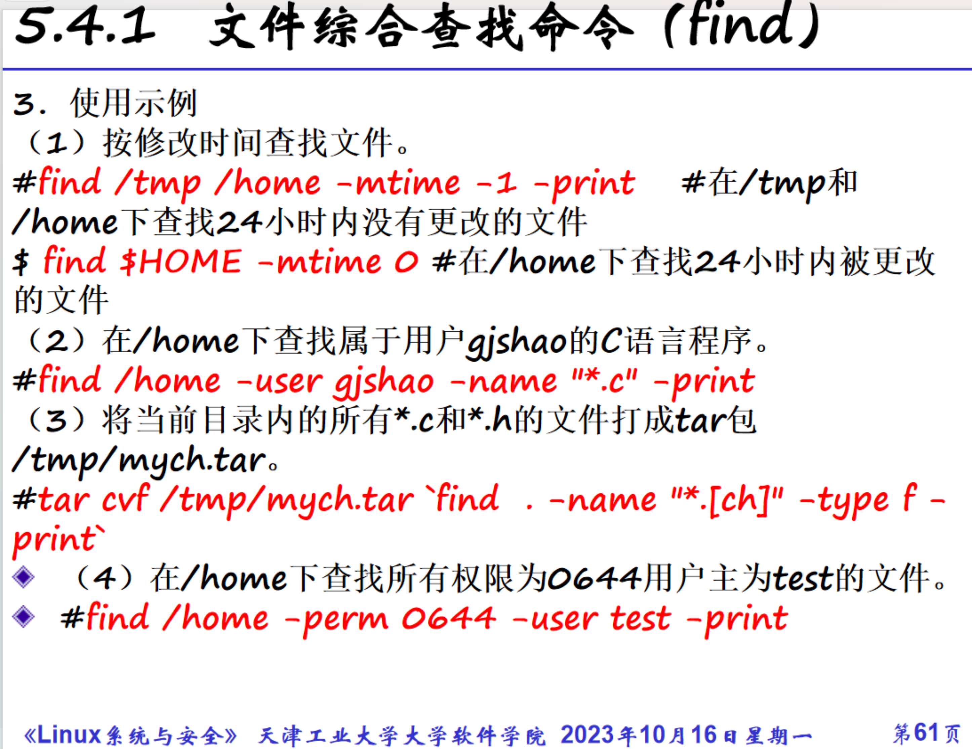

Slide 99

5.4.1 文件综合查找命令（find）
（5）查找并删除指定文件。
#find /tmp -name core -type f -exec rm -f ({}( \; #在/tmp内查找名为core的普通文件，并删除之
#find /tmp -name core -type f -ok rm -f ({}( \; #查找普通文件core，并删除之，删除前确认
（6）在/sbin和/usr/sbin可执行但不可读的文件。
#find /sbin /usr/sbin -executable \! -readable -print
（7）查找具有特殊属性的文件，并将名字保存到文件中。
find / \( -perm -4000 -fprintf /root/suid.txt "%m %u %p\n" \) , \\( -size +100M -fprintf /root/big.txt "%-
10s %p\n" \)
##有suid属性文件保存到/root/suid.txt，长度>=100MB者保存到/root/big.txt
《Linux系 统与安全》 天津工业大学大学软件学院 2023年10月16 日 星期 一 第62页

Slide 100
5.4.2 链接管理命令（ln）
1．功能及用法
ln的功能是链接管理，可用于创建文件的硬链接和符号链接。其用法为：
ln [options] ... [-T] target link name （格式1） ln [options] ... target （格式2）
ln [options] ... target ... dir （格式3） ln [options] ... -t dir target... （格式4）
第一种格式用于创建一个指向target的链接link name，或在当前目录创建一个指向target的同名链接；
第二种格式用于在当前目录内容创建一个target同名的链接；第三种和第四种格式用于在目录dir内创建target的同名链接。
《Linux系 统与安全》 天津工业大学大学软件学院 2023年10月16 日 星期 一 第63页

Slide 101










5.4.2 链接管理命令（ln）
2．部分参数及说明
参数 | 功 能 | 参数 | 功 能
-f | 强行操作，删除已经存在的同名文件 | -i | 当链接名已经存在时，交互或提示用户是否删除它
-s | 创建符号链接，若不指定此选项则创建硬链接 | -b | 启用备份。文件重名时，将name备份为name~
-t dir | 指定目标目录为dir | -T target | 指定目标文件target
3．文件的链接示例
#ln -s /tmp/myf my_link #在当前目录内建立/tmp/myf的符号链接
my_link
#ln /bin/ls /usr/bin/l #在目录
^{《Li}n/uxu系s^{统}r与/安 n^{天} ^{工} 大/学 n软 s院创20建^{23年} ^{月} 日硬星期链^{一}接l^{第64页}

Slide 102
5.4.3 磁盘空间和文件系统的使用情况统计（df）
1．功能及用法
df的功能是按指定格式显示系统中已安装文件系统的使用情况。其用法为：
df [ options ] [ filesystem ]
若不指定文件系统，则显示系统所有已安装文件系统的使用情况。
《Linux系 统与安全》 天津工业大学大学软件学院 2023年10月16 日 星期 一 第66页

Slide 103
5.4.3 磁盘空间和文件系统的使用情况统计（df）
2．参数及说明
参数 | 功 能 | 参数 | 功 能
-a | 显示所有文件系统信息 | -i | 显示inode使用情况
-B sz | 指定显示单位 | -k | 以K为单位
-h | 按人类易读方式显示 | -v | 以百分比方式显示相关信 息
3．示例
#df -v #显示文件系统的使用情况
#df -i #显示系统i节点的使用情况
《Linux系 统与安全》 天津工业大学大学软件学院 2023年10月16 日 星期 一 第67页

Slide 104
5.4.4 目 录使用磁盘空间情况统计（du）
1．功能及用法
du的功能是按指定单位统计文件或目录的大小。其用法为：
du [ options ] [ names ]
若不指定names，则使用当前目录。
2．参数及说明
参数 | 功 能 | 参数 | 功 能
-a | 显示所有文件系统信息 | -h | 按人类易读方式显示
-b | 以字节为单位 | -k | 以K为单位
-B sz | 指定显示单位 | -s | 仅显示指定项目的毛总数，也 包括其子目录
《Linux系 统与安全》 天津工业大学大学软件学院 2023年10月16 日 星期 一 第68页

Slide 105
6.1.1 程序 、 进程 、 作业和任务
程序是一个存储在介质上的，既具
有可执行的属性，又具有执行的内容文件。进程是一个程序的动态执行过程。程序的执行要完成某种特定的功能，过程表现为对某个或某些数据的加工和处理。进程突出了一个程序动态的执行过程，而一个程序存储在介质上的文件或数据是一种静态信息。
《Linux系 统与安全》 天津工业大学软件学院 第4页

Slide 106
6.1.1 程序 、 进程 、 作业和任务
在多任务、多用户系统中进程具有
并发和并行特征。在一个系统内部 , 同时可以运行很多进程，甚至可以让同一个程序多次同时运行，但它们对应不同的进程，在系统内有不同的进程标识，也就是说不同的进程可以执行同一个程序，但可能使该程序所处理的数据集有所不同
。
《Linux系 统与安全》 天津工业大学软件学院 第5页

Slide 107
6.1.1 程序 、 进程 、 作业和任务
作业或任务是用户需要计算机完
成某项任务时要求计算机所做工作的集合，一个作业可能需要几个程序联合完成。当用户向计算机提交了一个在指定时间执行或重复执行的工作，就可以认为向计算机提交了作业或任务。
《Linux系 统与安全》 天津工业大学软件学院 第6页

Slide 108
6.1.3 0#进程与1#进程
0#进程与1#进程是UNIX/Linux系统中两个最重要的进程。
在UNIX系统中0#进程是唯一只在核心态下执行的进程。它的功能有三点：调度分配处理机；负责进程交换；初始化时创建1#进程。在Linux系统中，0#进程在创建出 1#进程后变成了空闲进程（Idler），当系统中没有其他进程就绪时它才运行，而它原来的功能被分散在几个内核进程中。
《Linux系 统与安全》 天津工业大学软件学院 第9页

Slide 109
6.1.3 0#进程与1#进程
1#（init或systemd）进程是系统启动时创建的创建进程的进程。它的主要作用是根据启动配置文件的内容初始化系统、创建系统运行所需的进程。在Linux中，还要根据运行级别触发运行级别初始化事件 , 执行相应的脚本程序进行初始化。系统初始化完成后，1#进程变成了回收进程，专门领养没有父进程的孤儿进程或回收状态为ZOMBIE的僵尸进程。
《Linux系 统与安全》 天津工业大学软件学院 第10页

Slide 110
6.1.3 0#进程与1#进程
从进程创建关系来看，0#进程创建了1#进程，它是1#进程的父进程。1#进程在系统启动过程中创建了系统所需要的其他进程 , 这些被创建的进程是1#进程的子进程，而子进程又可创建属于自己的子进程，因此系统中除了0#进程外，1#进程是其他所有进程的祖先进程。
Linux系统的进程之间的家族关系可用命令pstree来查看。
《Linux系 统与安全》 天津工业大学软件学院 第11页

Slide 111
6.1.4 进程状态及查询（ps）
1 ．功能与用法
ps的功能是显示进程的状态和信息，给出系统当前正在运行进程信息的快照，可以配合kill结束系统中失控或不必要的进程。 ps支持多种UNIX系统格式的个性化显示方式，其用法为：
ps [options]
2 ．参数描述
ps命令的参数繁多，部分参数如下表所示
《Lin。ux 系 统与安全》 天津工业大学软件学院 ^{第12页}

Slide 112
参 数 | 功 能 说 明 | 参 数 | 功 能 说 明
-A ，-e | 显示系统内的所有进程 | -a | 显示所有与终端相关的进程
a | 显示当前终端的所有进程 | -c | 显示CLS和PRI栏
c | 列出进程名，但不包含路径名 | -C pname | 显示进程名为pname的同名进程信息
-d | 显示所有进程（但不包括会话组 长） | e | 在命令名后显示环境变量
-f | 显示带有路径的进程名和进程参 数 | f | 用ASCII字符显示树状结构的进程间关系
g ，-g/-G gid | 显示与进程组gid相关的信息 | h | 不显示标题
-H | 显示树状结构以表示进程间的关 系 | -j, j | 以作业控制方式显示进程信息
-l, l | 以长格式显示进程信息 | L | 显示标题栏信息
-N | 显示除执行ps终端以外的所有进 程 | p/-p pids | 显示指定进程的信息
T/r | 只显示本终端所有/正在执行程序 | t/-t tty | 显示tty相关进程信息，t用于显示当前终端进 程信息
u, U/-U uid | 显示与用户uid相关的信息 | v | 以虚拟内存方式显示进程状态
x | 显示所有进程信息，不区分终端 | Z/-Z/-M | 显示进程与SELinux相关的信息
《Linux系 统与安全》 天津工业大学软件学院 第13页

Slide 113
6.1.4 进程状态及查询（ps）
3 ．使用示例
#ps -el #长格式显示所有进程的信息
#ps -Af | more #带命令及参数显示系统中的所有进程信息，并分屏显示
#ps -t /dev/tty1 #查询与终端tty1相关的进程信息。可简略为ps -t 1或ps -t tty1
#ps -f -u gjshao #查询与用户（gjshao ) 相关的信息
#ps -axj #查询整个系统内的进程信息情况
《Linux系 统与安全》 天津工业大学软件学院 第14页

Slide 114
6.1.4 进程状态及查询（ps）
4 ．进程的状态
在ps输出信息中的状态标志如下表所示。
状 态 | 说 明
R | Running/Runable ，进程在执行中或在就绪队列排队
D | Delaying ，非中断性睡眠，通常是因为等待I/O
S | Sleep ，正在睡眠，等待事件发生
T | Traced or stopped ，被跟踪或停止
Z | Zombie/Defunction ，僵尸状态。进程已经终止，但父进程没有对它的结束做适当处理
W | Wait ，无内存页面（被换出） （kernel 2.6.xx后不再使用）
N | 低优先级进程
L | Locked ，页面被锁进内存（用于实时控制或用户控制的I/O）
< | 高优先级进程
《Linux系 统与安全》 天津工业大学软件学院 第15页

Slide 115
6.1.5 三 类进程
1 ．前台进程
前台进程（foreground process）是指用户直接控制的用于完成某个任务的进程，
因此也叫终端交互式进程。它从标准输入读数据，向标准输出写数据，将错误信息输出到标准错误，也可以是用户直接交互控制的完成某种功能的程序，如文字加工与处理、游戏、浏览器和不同行业的各种应用程序等。
《Linux系 统与安全》 天津工业大学软件学院 第16页

Slide 116
6.1.5 三 类进程
2 ．后台进程
后台进程（background process）是指在系统后台运行的进程。在一个系统中可能运行着很多一般用户不知道、也不关心的进程，如系统本身用于管理和控制的进程、各种服务器进程等。前台进程也可放在后台运行，但这时要用到I/O重定向。
守候进程（daemon process）也叫服务器或精灵进程，它是后台进程的一种，该类进程永久不停地运行着，以等待其他进程提出服务请求而为它们提供服务。
《Linux系 统与安全》 天津工业大学软件学院 第17页

Slide 117
6.1.5 三 类进程
3 ．批处理进程
批处理进程（batch process）是用户按照某种意图将一批作业和任务通过编程的方法提交给系统，让系统在某个合适的时间来调度和执行的进程
。批处理进程是通过shell编程等方法 , 将所要处理的工作规划好，之后由系统启动并依次执行的进程。事实上 , 是在某个shell的控制下解释执行的
《Lin。ux系 统与安全》 天津工业大学软件学院 第18页

Slide 118

³_{录}^{.1}_{的} ^{的setuid} ^{、setgid权限和}
1 ．suid和sgid权限
1）概念
对于可执行文件，有些文件还有另外两个
与执行有关的属性。
（1）设置用户ID权限：setuid/suid。
（2）设置组ID权限：setgid/sgid。
当一个程序具有suid属性时，它执行时的uid (有效uid）将是该程序所有者的uid ，记为euid , 而执行者原来的uid称为真实uid ，记为ruid
。此时，程序的执行者具有程序所有者的权限
可执行文件
sticky属性
《Linux系 统与安全》 天津工业大学软件学院 第30页

Slide 119
6.3.1 可执行文件的setuid 、 setgid权限和 目 录的sticky属性
当一个程序具有sgid属性时，它执行时的gid（有效gid）将是该程序的
gid ，记为egid ，而执行者原来的gid称为真实gid ，记为rgid 。此时，程序的执行者具有程序所有者所在组的权限。
suid/sgid属性只对二进制可执行文件有效，而对可执行的脚本文件无效
《Linux系 统与安全》 天津工业大学软件学院 第31页

Slide 120
（1）字符方式。
#chmod u+s myp1 #为myp1设置suid 。修改后的权限为rwsr-xr-x
#chmod g+s myp2 #为myp2设置sgid 。修改后的权限为rwxrwsr-x
#chmod ug+s myp3 #为myp3同时设置 suid和sgid 。修改后的权限为rwsrwsrwx
（2）数字方法。
#chmod 4755 myp1 #为myp1设置suid
#chmod 2775 myp2 #为myp2设置sgid
#chmod 6777 myp3 #为myp3同时设置 suid和sgid
《Linux系 统与安全》 天津工业大学软件学院 第34页

Slide 121
6.3.1 可执行文件的setuid 、setgid权限和 目 录的sticky属性
2 ．sticky位
1）概念
sticky权限只能运用于目录上，含义是该目录下所有的文件和子目录只能由所 属者删除，即使其的权限是777或者其他。假如本来在该位上有x, 则这些特别标志 (suid, sgid, sticky) 显示为小写字母 (s, s, t).
否则, 显示为大写字母 (S, S, T) 。 。
《Linux系 统与安全》 天津工业大学软件学院 第35页

Slide 122
6.3.1 可执行文件的setuid 、setgid权限和 目 录的sticky属性
当一个目录具有sticky权限时，它内部的文件只能被它的所有者或超级用户删除、更名或移动。当一个可执行文件具有
sticky权限时，在早期的系统中，程序执行时的正文段映像将被锁在交换区中，可使得程序装入更快速。
设置粘着位的目录有/tmp 、/usr/tmp和 /var/spool/uucppublic等。
《Linux系 统与安全》 天津工业大学软件学院 第36页

Slide 123

³_{录}^{.1}_{的} ^{的setuid} ^{、setgid权限和}
2）管理
sticky位的属性值为1000 ，可通过chmod命令设置。设有目录mydir和文件myfile 的权限为755 ，则可通过以下方法来设置 它的sticky位。
#chmod +t mydir myfile #字符方式。修改后的权限为1755或rwxr-xr-t
#chmod 1755 mydir myfile #数字方式
可执行文件
sticky属性
《Linux系 统与安全》 天津工业大学软件学院 第37页

Slide 124
3 ．查找
用户可以使用find命令查找系统具有suid 、sgid和 sticky权限的文件，方法如下：
find / -perm /1000 -print #仅查找具有sticky的位者
find / -perm /2000 -print #仅查找具有sgid的权限者
find / -perm /4000 -print #仅查找具有suid的权限者
find / -perm /6000 -print #仅查找具有suid和sgid的权限者
find / -perm /7000 -print #查找具有suid 、sgid和sticky的权限者
《Linux系 统与安全》 天津工业大学软件学院 第38页

Slide 125
6.3.2 进程管理 与调度命令
1 ．按名称向进程发信号或终止进程的执行（killall）
1）功能及用法
kill用于向指定进程或进程组发送指定信号，如果未指定信号，则默认发送
TERM（15）。若接收者收到信号，而没有对信号捕获并进行特殊处理，则它将被终止运行，也就是被杀掉了。
《Linux系 统与安全》 天津工业大学软件学院 第40页

Slide 126
6.3.2 进程管理 与调度命令
killall是另一个用来向指定进程发信号或终止进程的命令，它不像kill使用进程的 PID作为操作对象，而是使用进程名。由于在系统中可能有多个同名进程同时运行 , 因此使用killall终止进程时可能会有扩大化的问题。其用法为：
killall [-e] [-g] [-i] [-q] [-v] [-w] [-V] [-s sig] [--] name
…
killall -l
killall发送的信号可以是信号名或值。
《Linux系 统与安全》 天津工业大学软件学院 第41页

Slide 127
1． 信号及默认处理方式
进程间可以通过信号进行通 信，以实现进程间一定程序 的控制，用于进程间信号通 信的命令是kill和trap。
信号是linux系统为了响应某 些状况而产生的事件。进程 收到信号后应该采取相应的 动作
《Linux系 统与安全》 天津工业大学大学软件学院 2025年12月27 日15时19分 第114页

Slide 128
常用信号
信号编号 信号名 含义
0 EXIT 程序退出时收到该信息。
挂掉电话线或终端连接的挂起信号，这
1 HUP 个信号也会造成某些进程在没有终止的
情况下重新初始化。
表示结束进程，但并不是强制性的，常
2 INT 用的 "Ctrl+C" 组合键发出就是一个 kill -
2 的信号。
3 QUIT 退出。
9 KILL 杀死进程，即强制结束进程。
11 SEGV 段错误。
15 TERM 正常结束进程，是 kill 命令的默认信号。
在众多信号中 有的是硬件产生的 有的软 生
可
比如 C可以产生SIGINT 其值为2 用 有
Q
和
N U
R
些 中
命令为trap
。
《Linux系 统与安全》 天津工业大学大学软件学院 2025年12月27 日15时19分 第115页

Slide 129
3． 终止进程执行（kill）
1）功能及用法
向指定进程（pid）发送一个特定的信号（signal）。默认情况下，kill发送终止信号TERM（正常结束），其值为15。
按照系统规定，当进程收到某信号后，应该采取相应动作，默认动作是结束执行。
kill的用法为：
kill [-s signame | -n signum | - signum] pid ...
kill -l [signame]
《Linux系 统与安全》 天津工业大学大学软件学院 2025年12月27 日15时19分 第119页

Slide 130
2） 参数说明
pid： 进程编号
-l：列出所有可用的信号
-l signame/signum：列出指定信号
-s signame 、-n signum 、-sig：指定发送的信号，可用的信号有HUP(1) 、INT(2) 、QUIT(3) 、KILL(9)和
TERM(15)等，另外还可是系统为用户保留的USR1和USR2
《Linux系 统与安全》 天津工业大学大学软件学院 2025年12月27 日15时19分 第120页

Slide 131
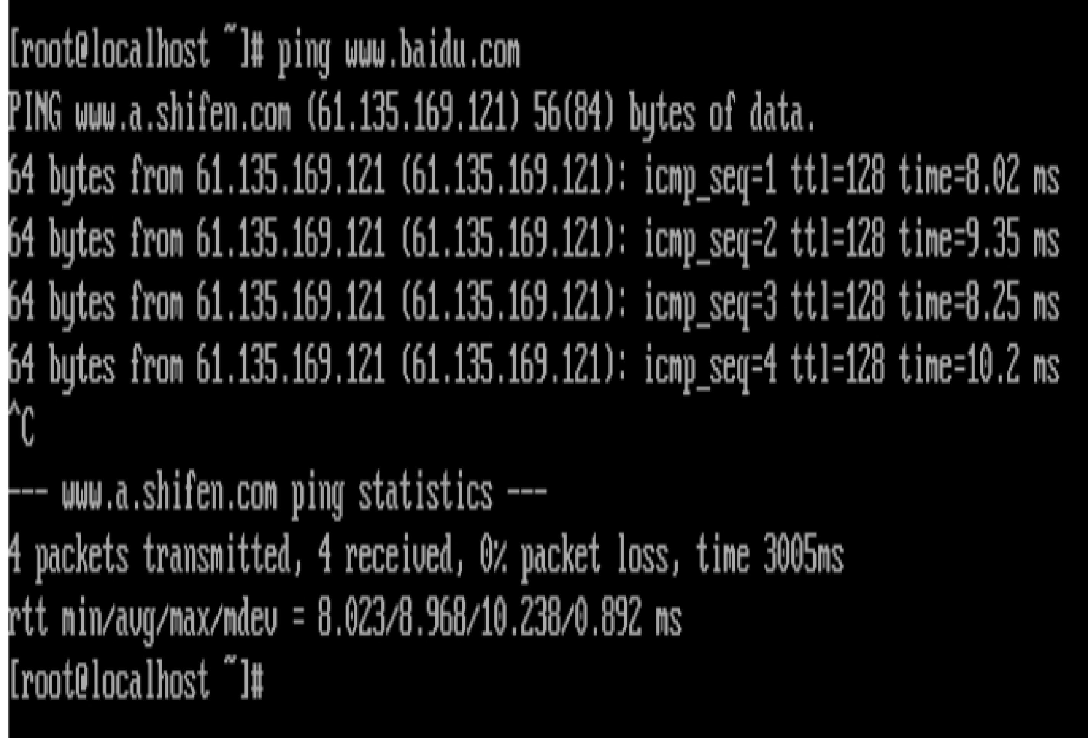
9.2.1 测试网络是否通（ping）
ping命令的用法为：ping [options] hostname/ip
ping命令常用参数
《 系 与安 》 津 学 学 件学院 第18页
选 项 | 功 能 描 述
-c count | 指定发送包的次数为count 。默认为无限次，可用 Ctrl_C终止
-f | 极限检测，每秒钟发送相当于网络处理能力的数据包
-i interval | 指定收发信息的间隔秒数
-q | 不显示指令执行过程，开头和结尾的相关信息除外
-R | 记录路由过程
-s packetsize | 设置数据包的大小
-t TTL | 将“存活时间 ”字段设置成数值TTL的大小
Linux 统 全 天 工业大 大 软

Slide 132
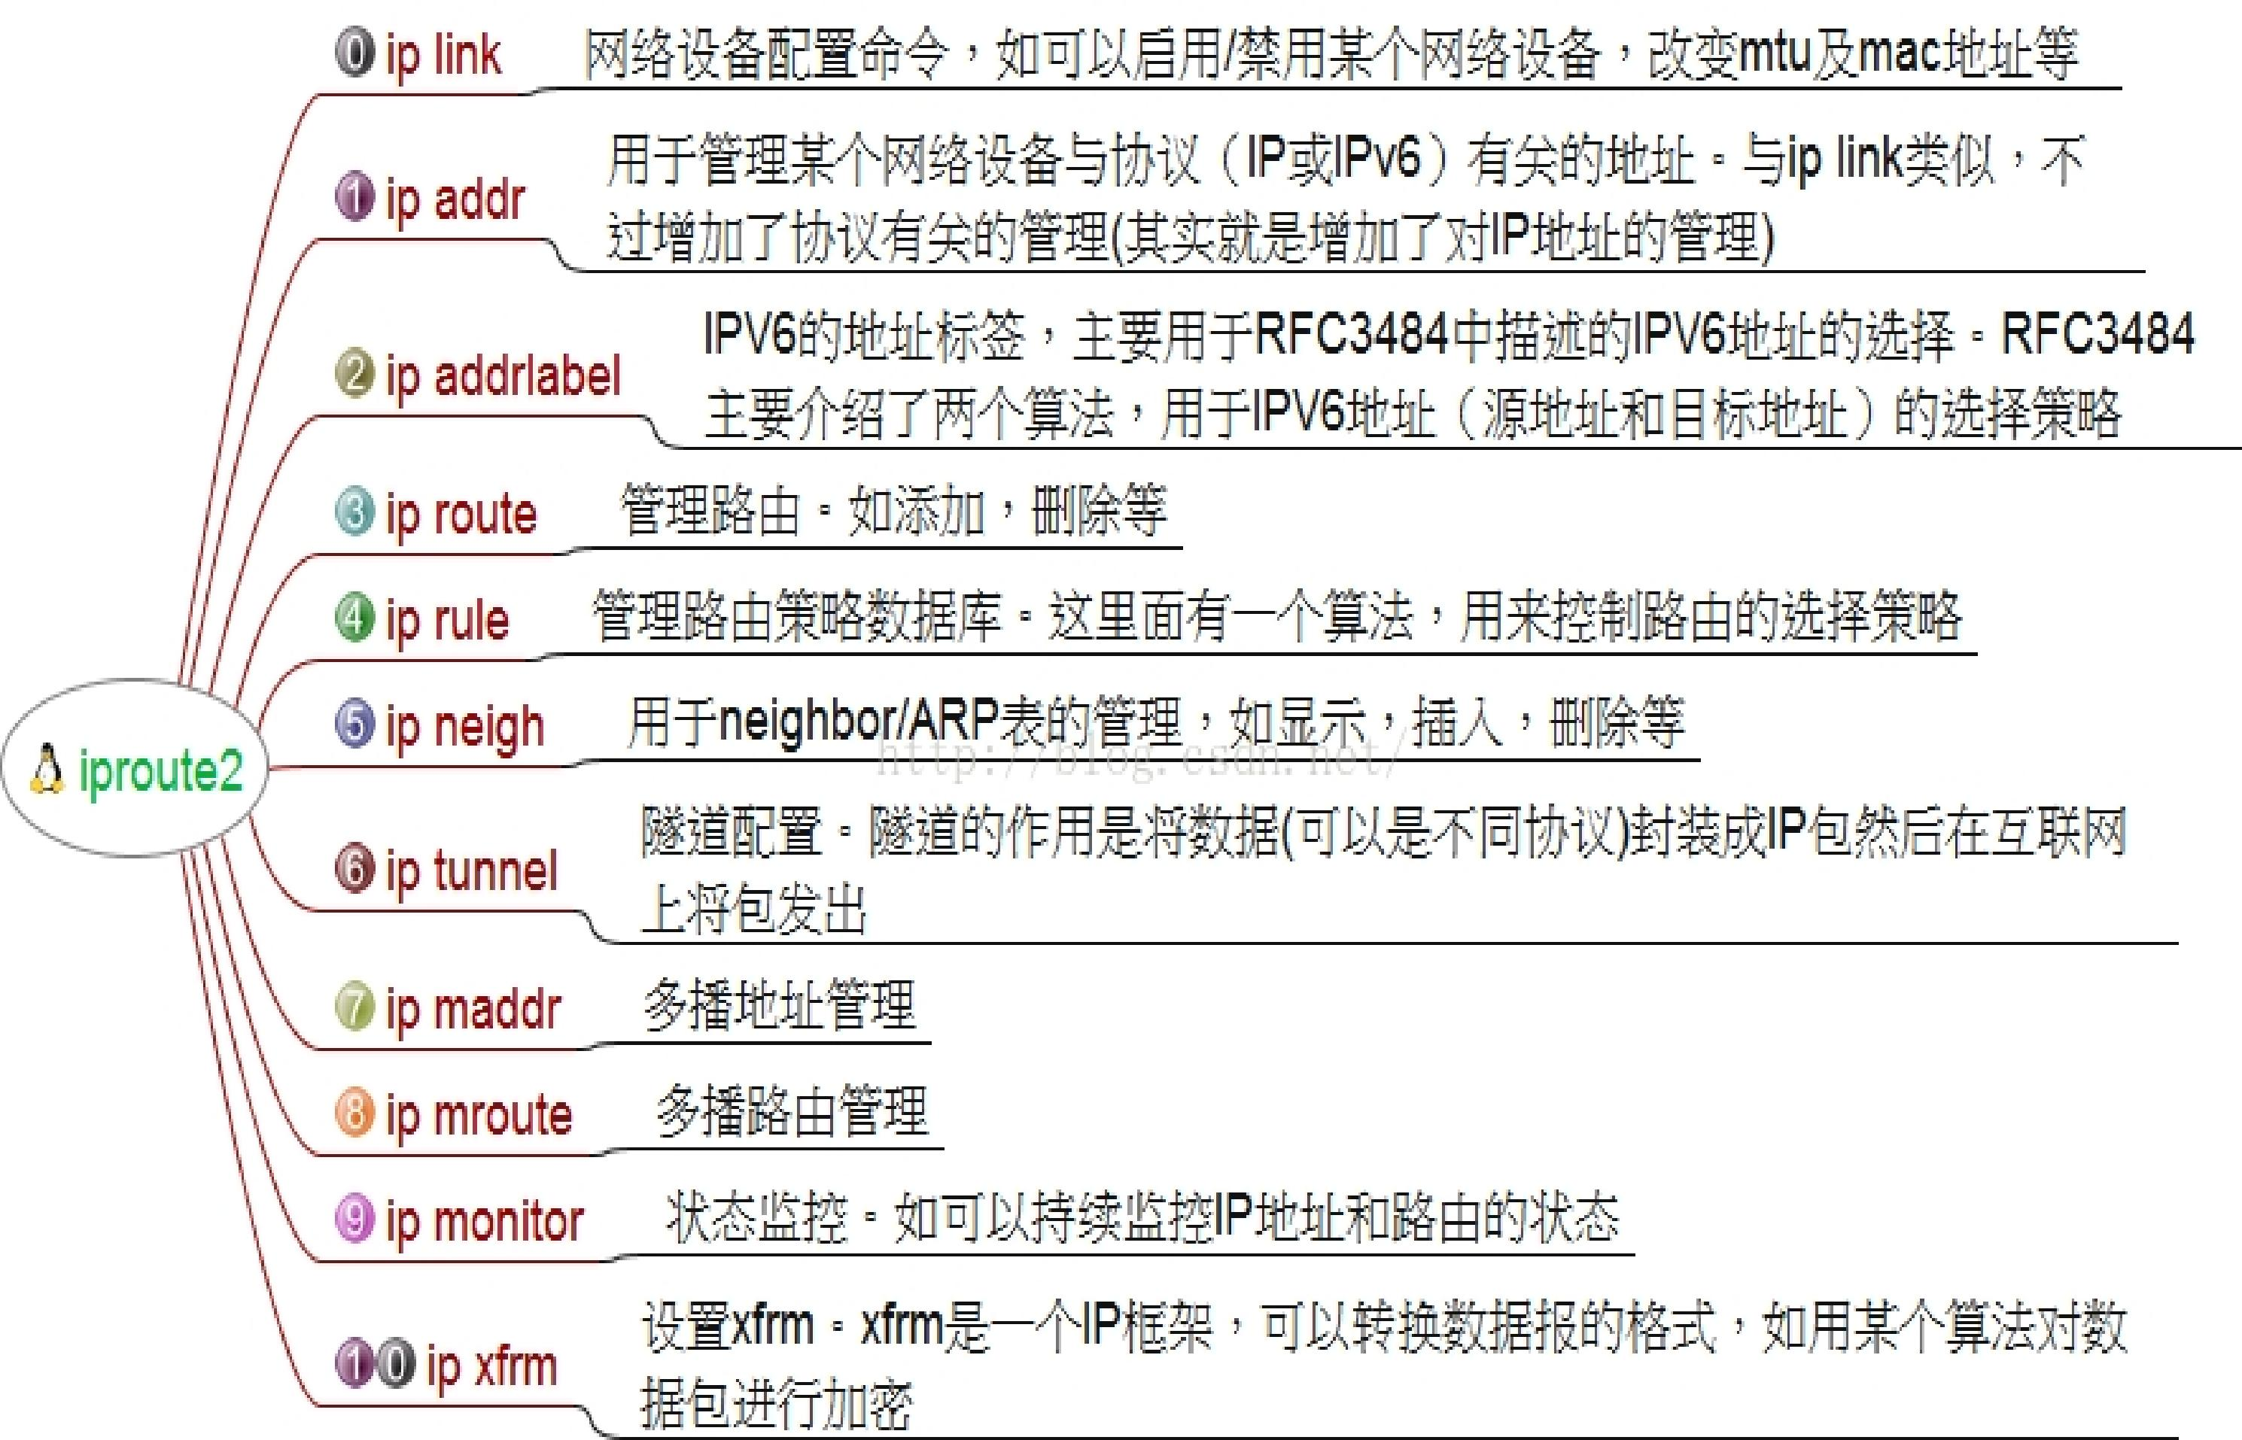
9.2.5 网 络IP管理（ip）
ip是一个强大的网络配置工具，它能够代替一些传统的网络管理工具 , 如ifconfig、route等，使用权限为超级用户。ip来自软件包
iproute（红帽）或iproute2 ( Ubuntu），其用法为：
ip [options] object {cmd | help}
《Linux系 统与安全》 天津工业大学大学软件学院 第31页

Slide 133
9.2.5 网 络IP管理（ip）
1 ．接口设备相关设置
ip link命令可以设置与设备有关的参数，包括启动或关闭某个网络接口，语法如下：
#ip [-s] link show #查看设备相关信息
#ip link set [device] [up|down|name|address] #按指定动作设置设备
ip link命令使用示例如下：
#ip -s link show eth0 #显示本机eth0接口的信息
#ip link set eth0 up #启动本机eth0接口设备
#ip link set eth0 name v0 #修改eth0网卡名称为v0
#ip link set eth0 address 52:54:00:fb:77:9e #修改MAC地址
《Linux系 统与安全》 天津工业大学大学软件学院 第32页

Slide 134
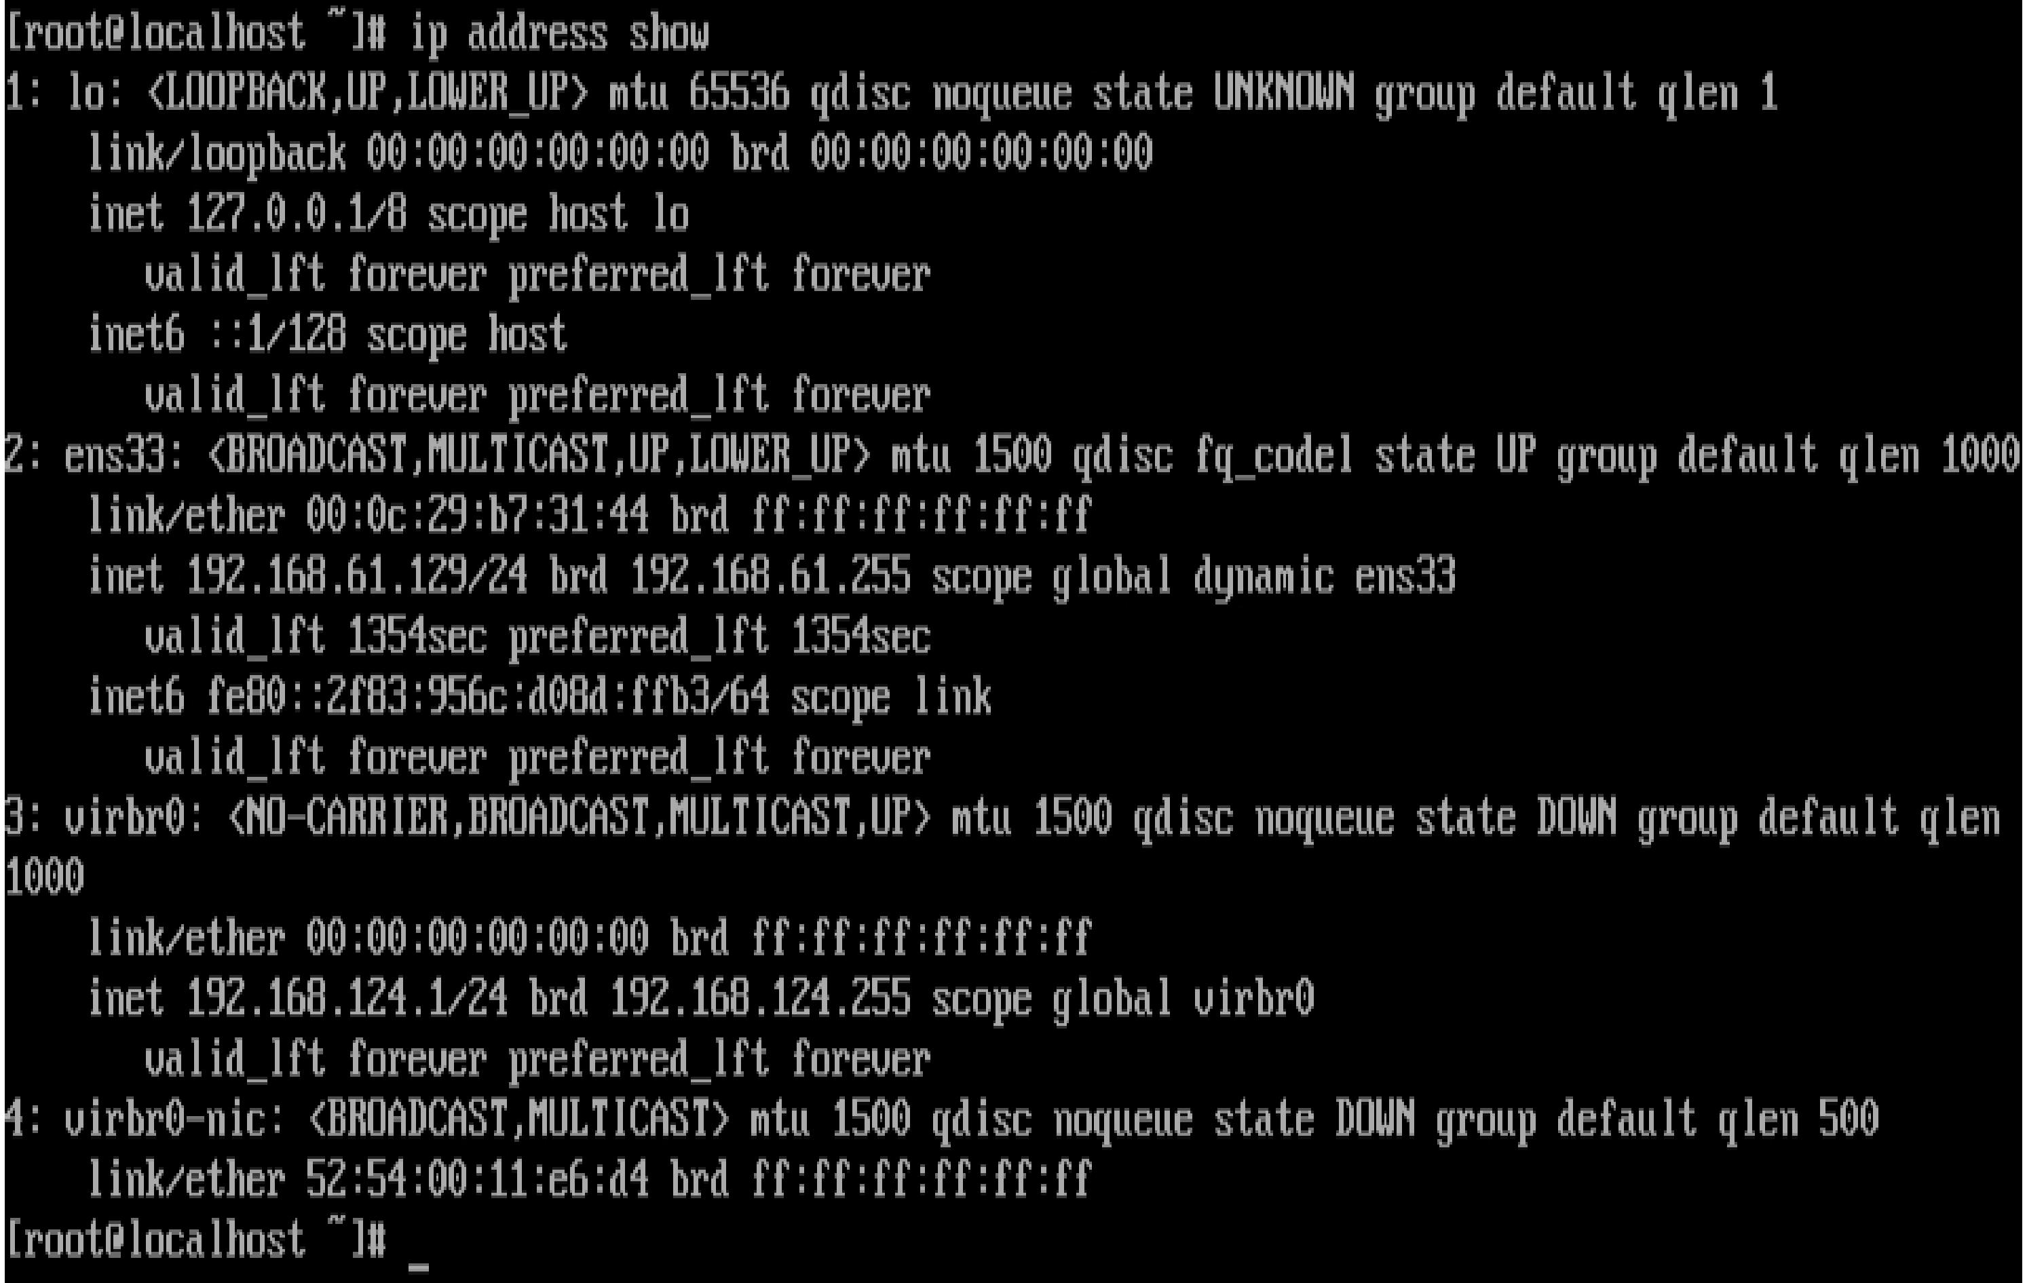
9.2.5 网 络IP管理（ip）
2 ．为接口分配IP地址
ip addr/address命令可用于将IP地址分配给接口，语法 如下：
#ip address show #查看IP参数
#ip address [add|del] address dev ifname #设置与IP相关各项参数
ip addr命令使用示例如下：
#ip address show eth0 #显示本机eth0的IP参数
#ip address add 192.168.1.200/24 dev eth1 #添加虚拟接口并分配IP
#ip address del 192.168.1.200/24 dev eth1 #删除刚刚 添加的接口
《Linux系 统与安全》 天津工业大学大学软件学院 第33页

Slide 135
9.2.5 网 络IP管理（ip）
3 ．设置路由
如果需要静态路由，可以通过ip route add命令将路由添加到路由表中，并使用ip route del命令移除。语法如下：
#ip route show #查看当前路由设置信息
#ip route
[add|del|change|append|replace] destination-address #设置路由
《Linux系 统与安全》 天津工业大学大学软件学院 第34页

